Slide 1
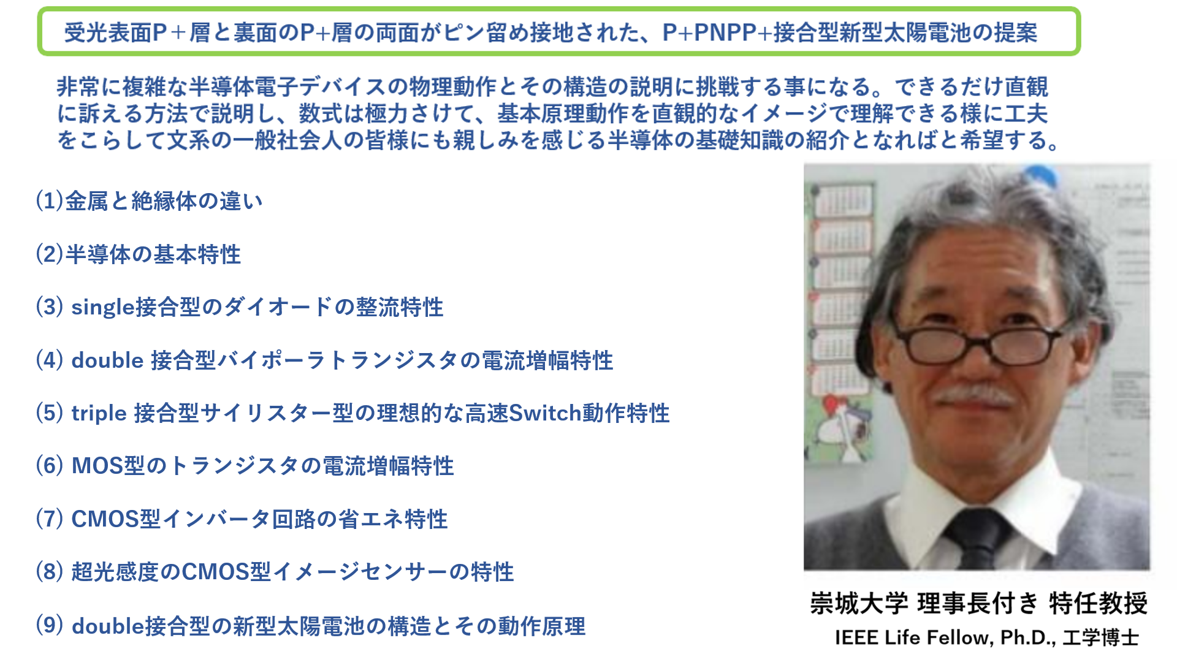

Slide 2
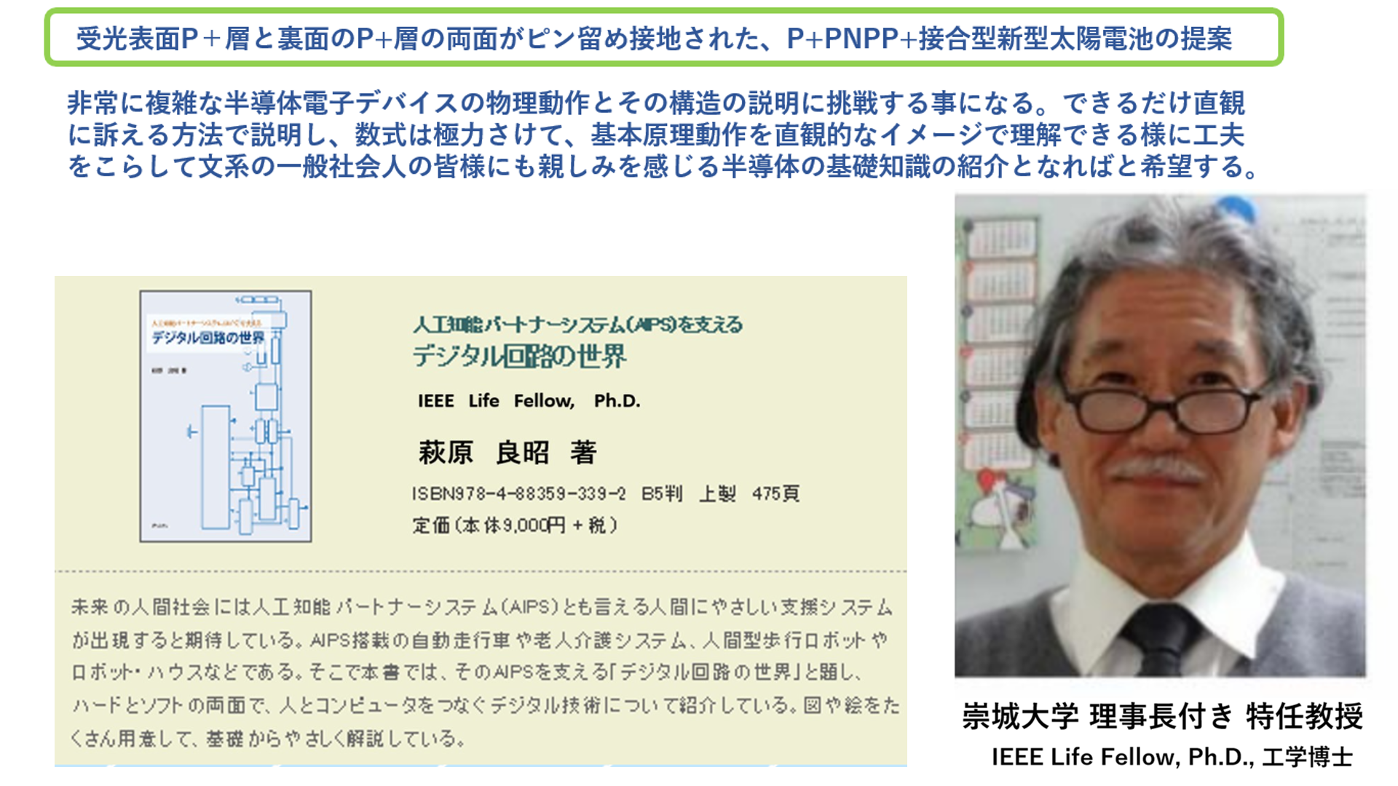

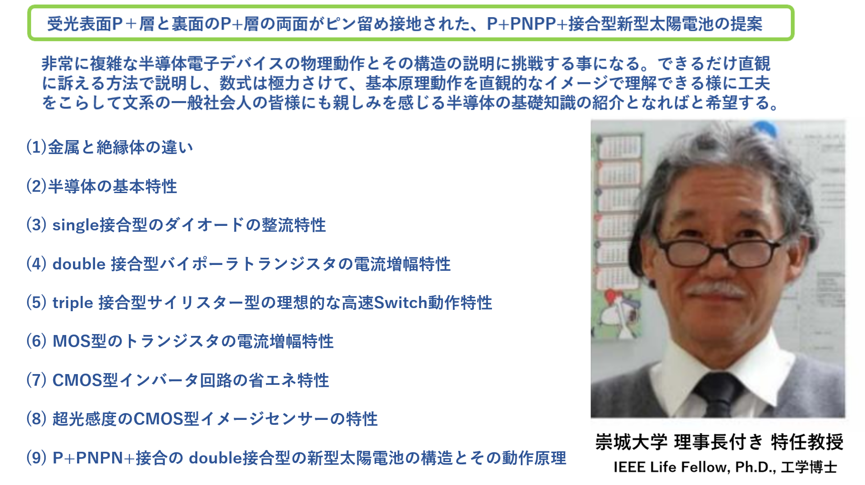
(4) double 接合型バイポーラトランジスタの電流増幅特性
詳細は青山社出版の人工知能パートナーシステム(AIPS)を支える「デジタル回路の世界」に記載。
https://www.seizansha.co.jp/ISBN/ISBN978-4-88359-339-2.html
https://www.seizansha.co.jp/

Slide 3
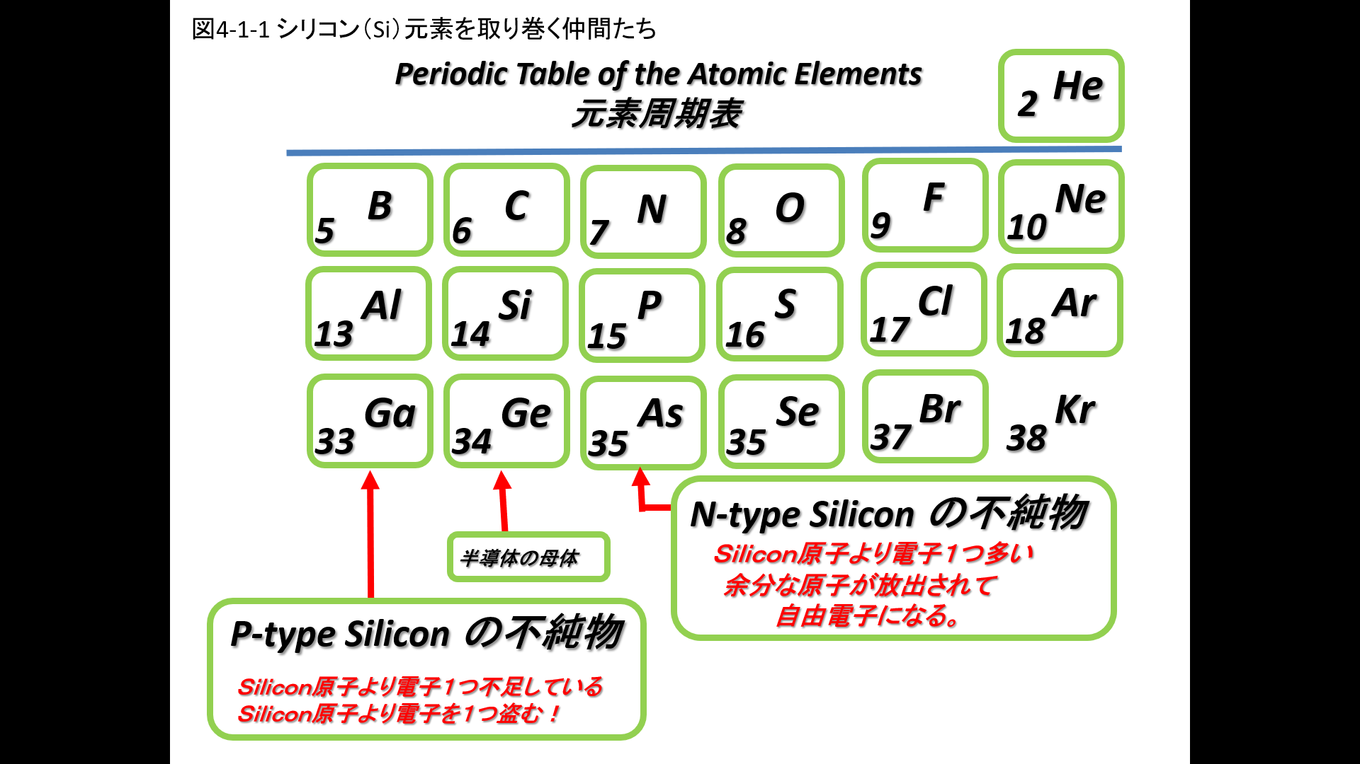
図 4-1-1
シリコン（Si）元素を取り巻く仲間たち

Slide 4
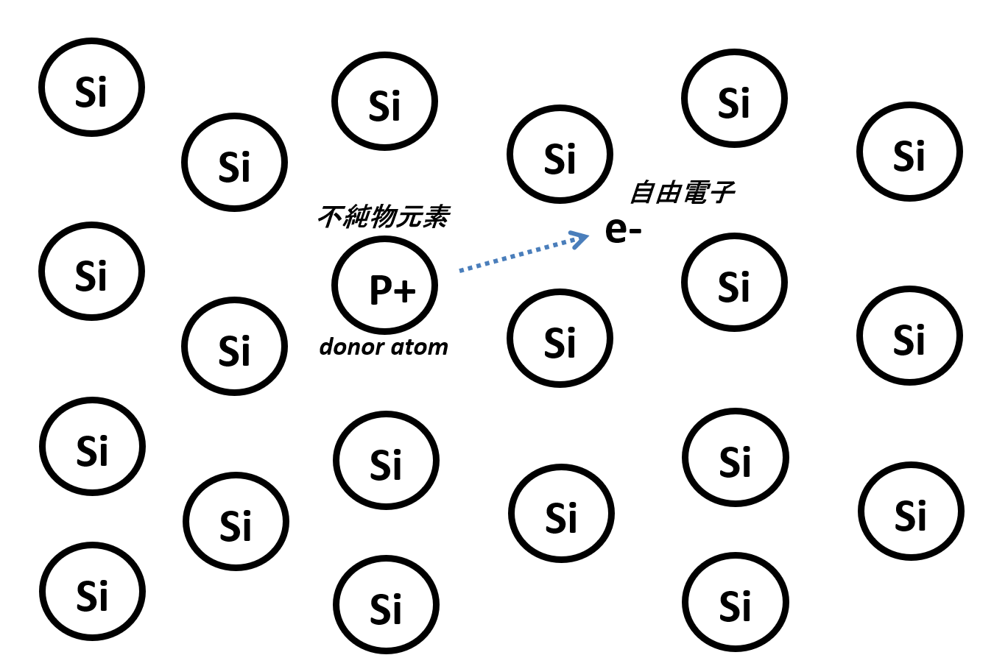
図 4-1-2
N 型シリコン半導体結晶の中を移動する自由電子の様子

Slide 5
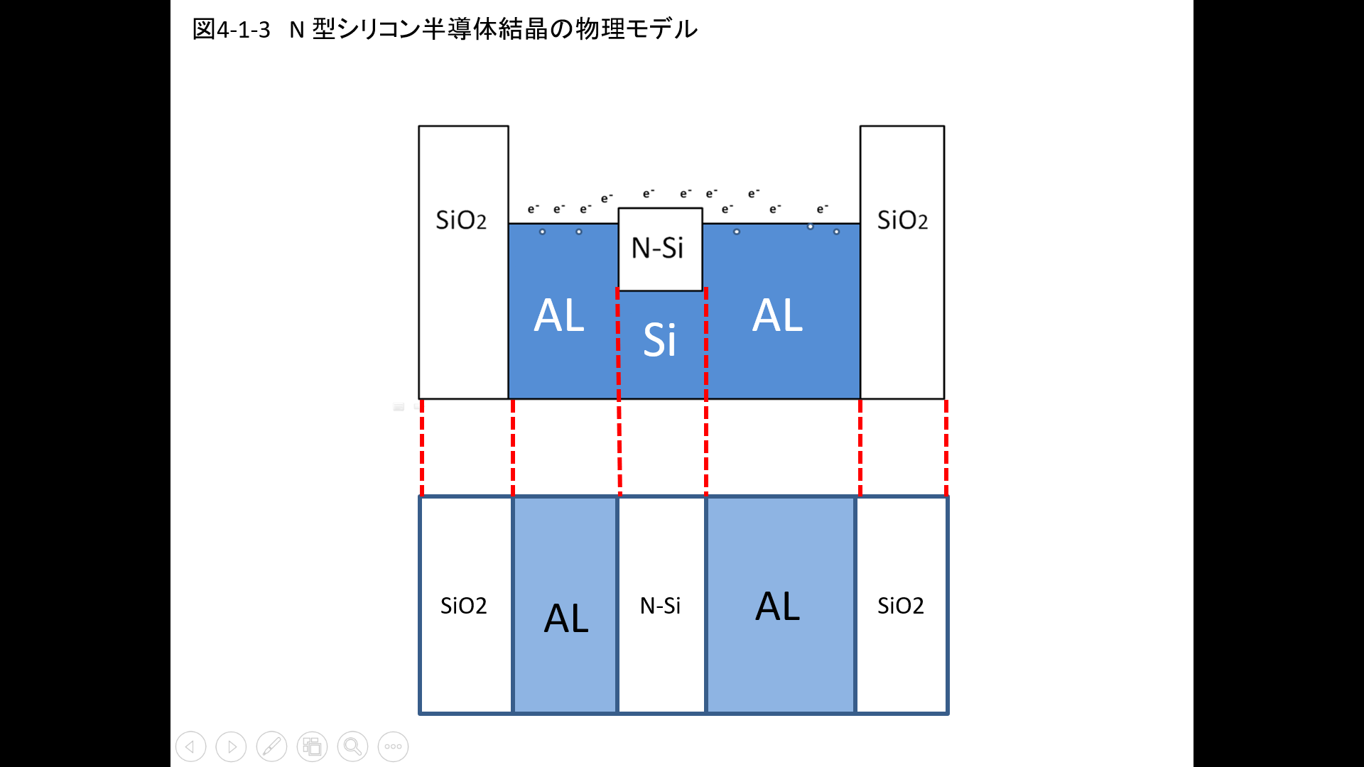
図 4-1-3
N 型シリコン半導体結晶の物理モデル

Slide 6
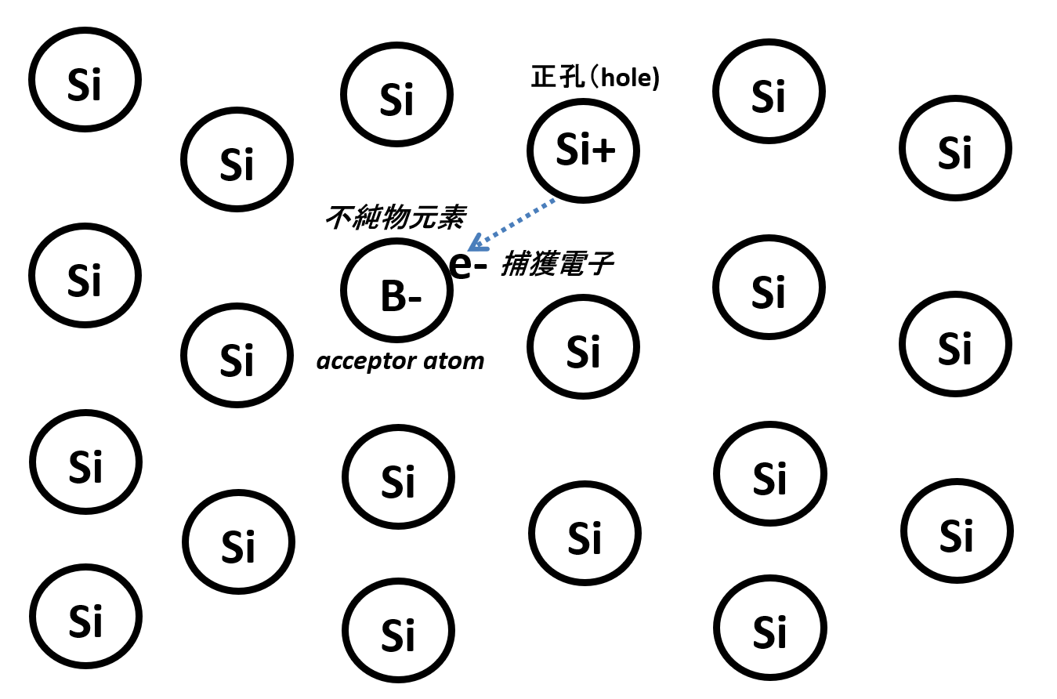
図 4-1-4
P 型シリコン半導体結晶の中を移動する正孔（hole)の様子

Slide 7
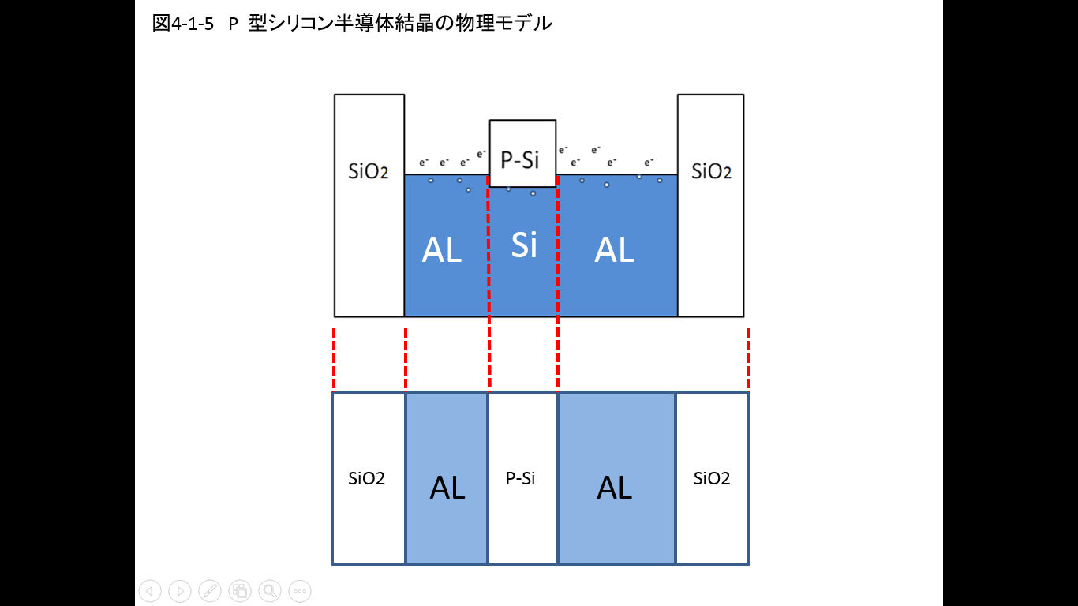
図 4-1-5
P 型シリコン半導体結晶の物理モデル

Slide 8
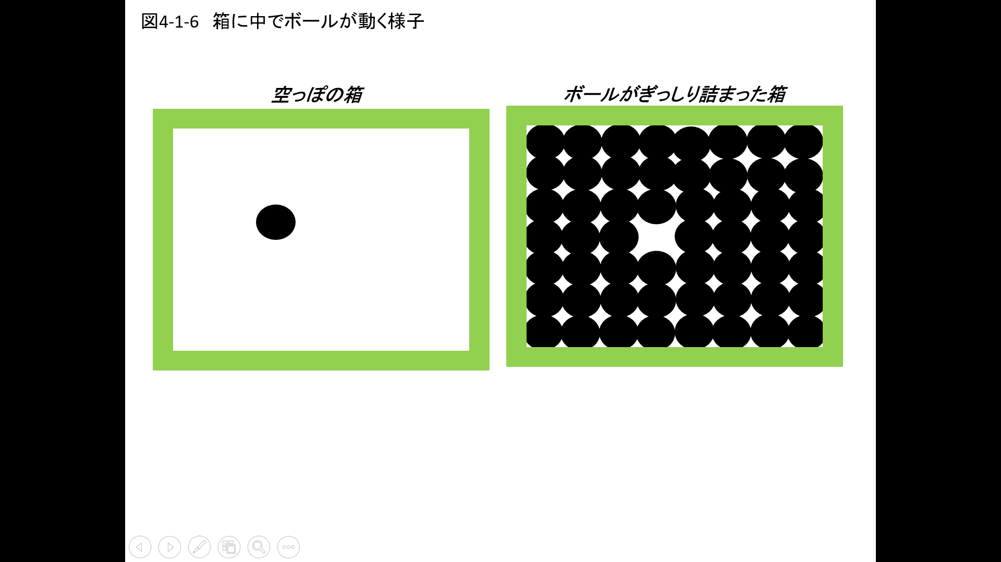
図 4-1-6
箱に中でボールが動く様子

Slide 9
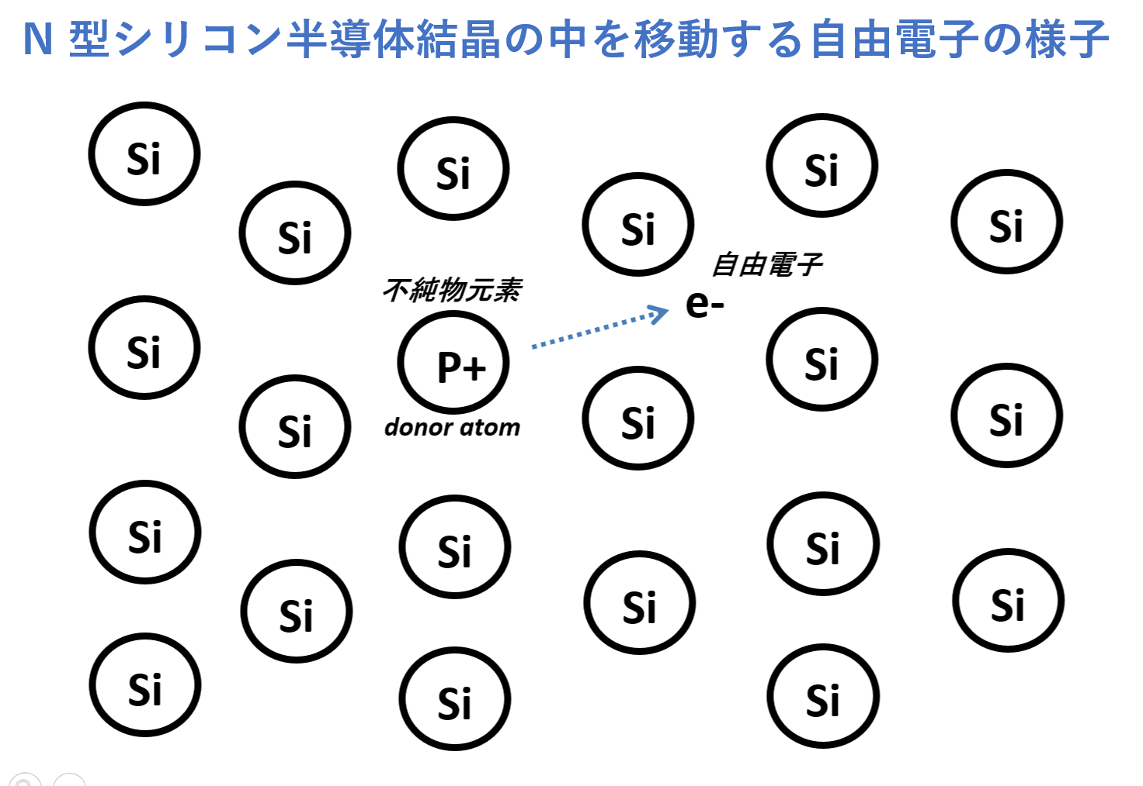
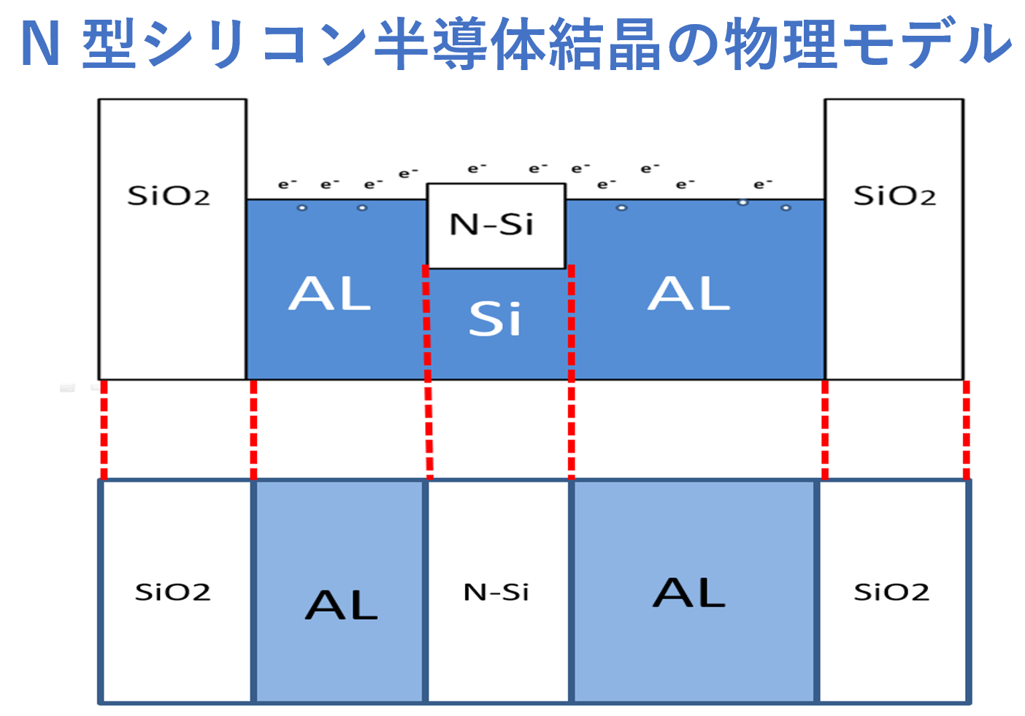
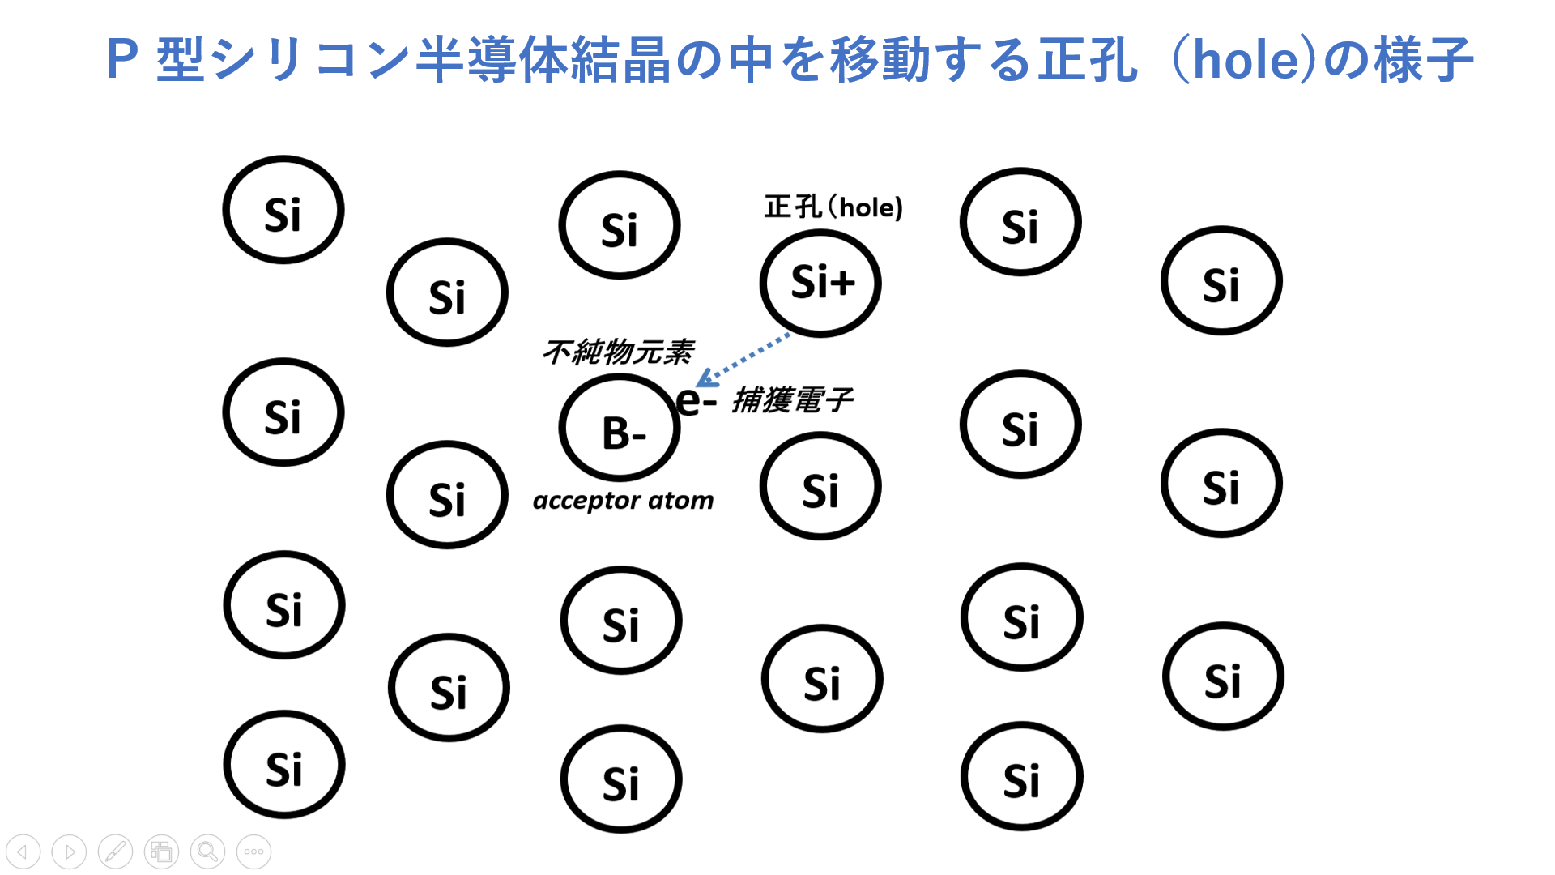
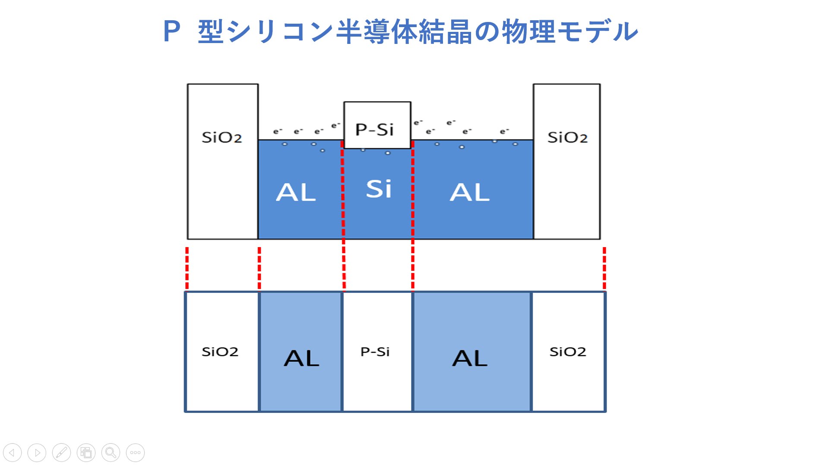
半導体の物理モデル
箱に中でボールが動く様子

Slide 10
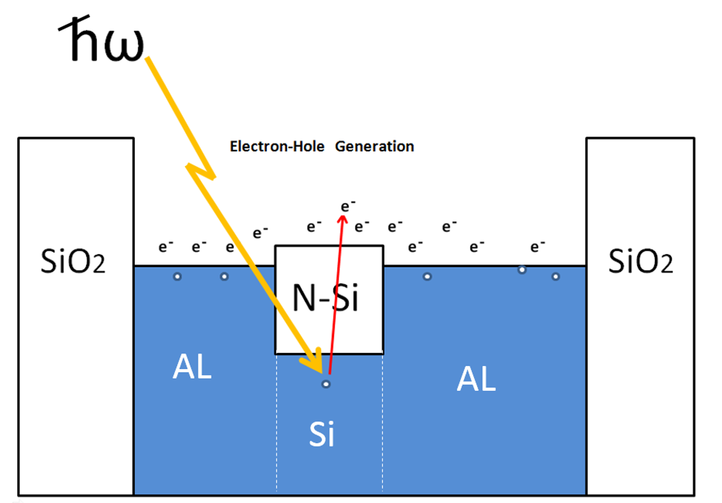
図 4-1-7
N 型シリコンに光を照射すると実効抵抗値が下がる

Slide 11
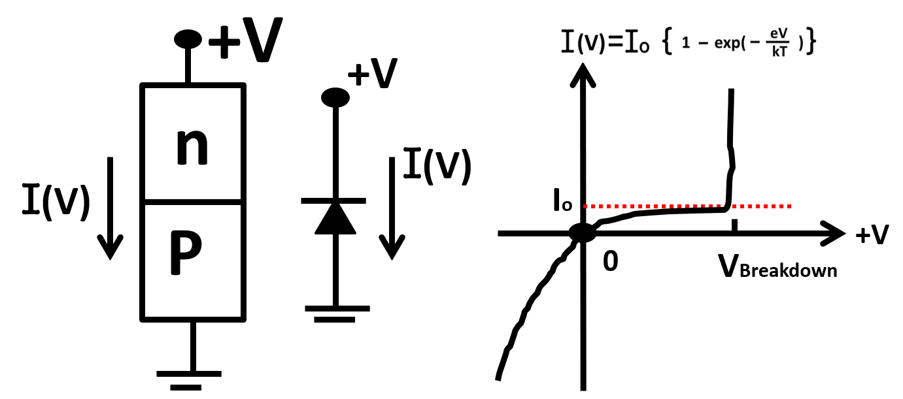
図 4-2-1
DiodeのI-V 特性

Slide 12
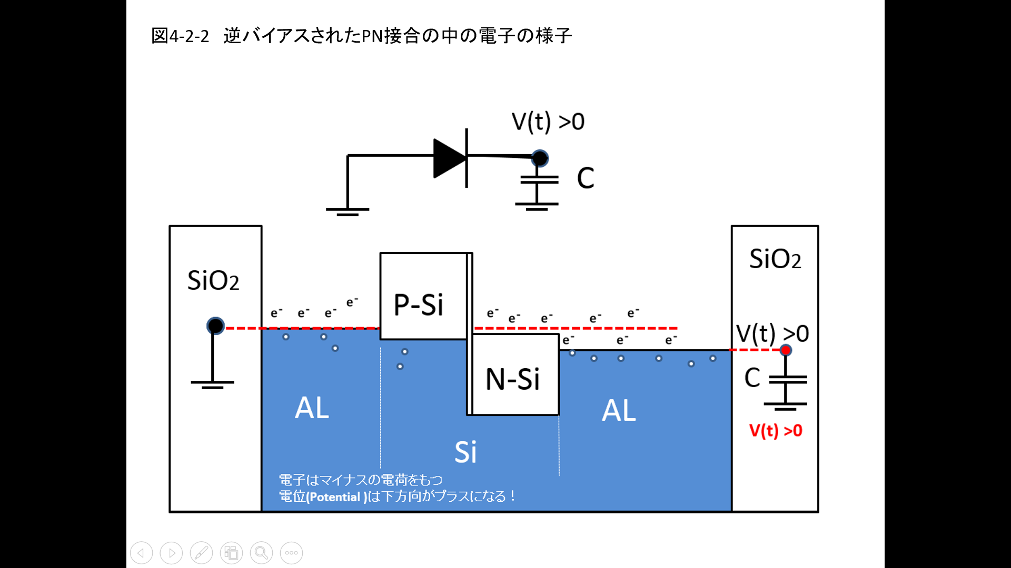
図 4-2-2
逆バイアスされたPN接合の中の電子の様子

Slide 13
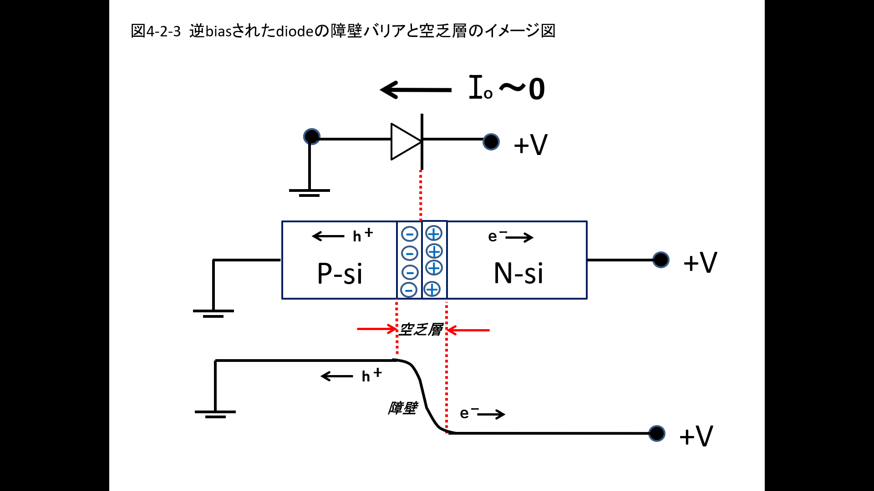
図 4-2-3
逆biasされたdiodeの障壁バリアと空乏層のイメージ図

Slide 14
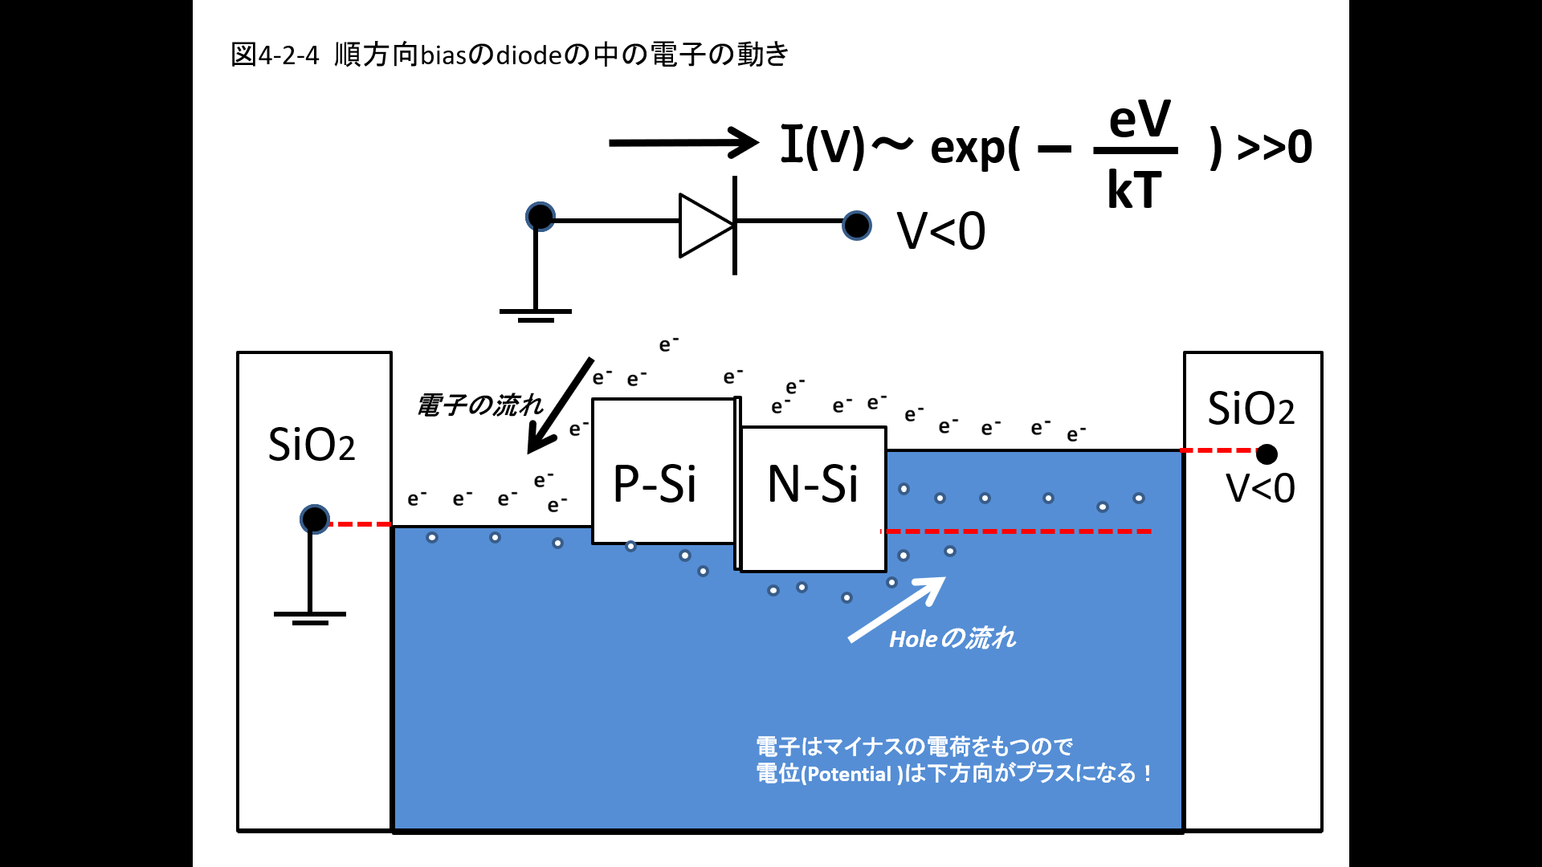
図 4-2-4
順方向biasのdiodeの中の電子の動き

Slide 15
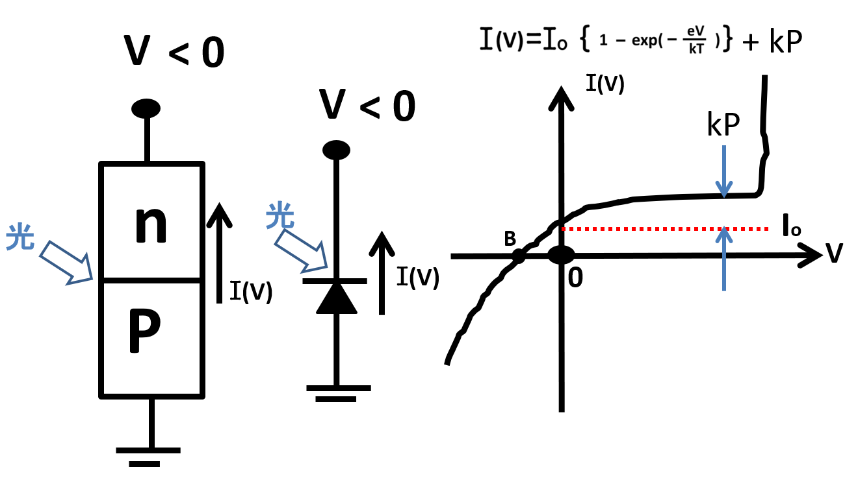
図 4-2-5(1)
順方向にバイアスされたdiodeに光を照射した場合のdiodeのI-V 特性

Slide 16
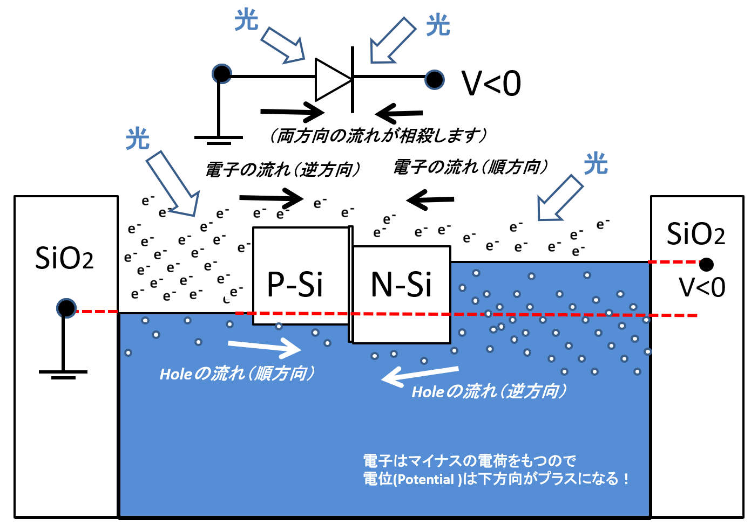
図 4-2-5(2)
光を照射した場合の順方向biasのdiodeの中の電子の動き

Slide 17
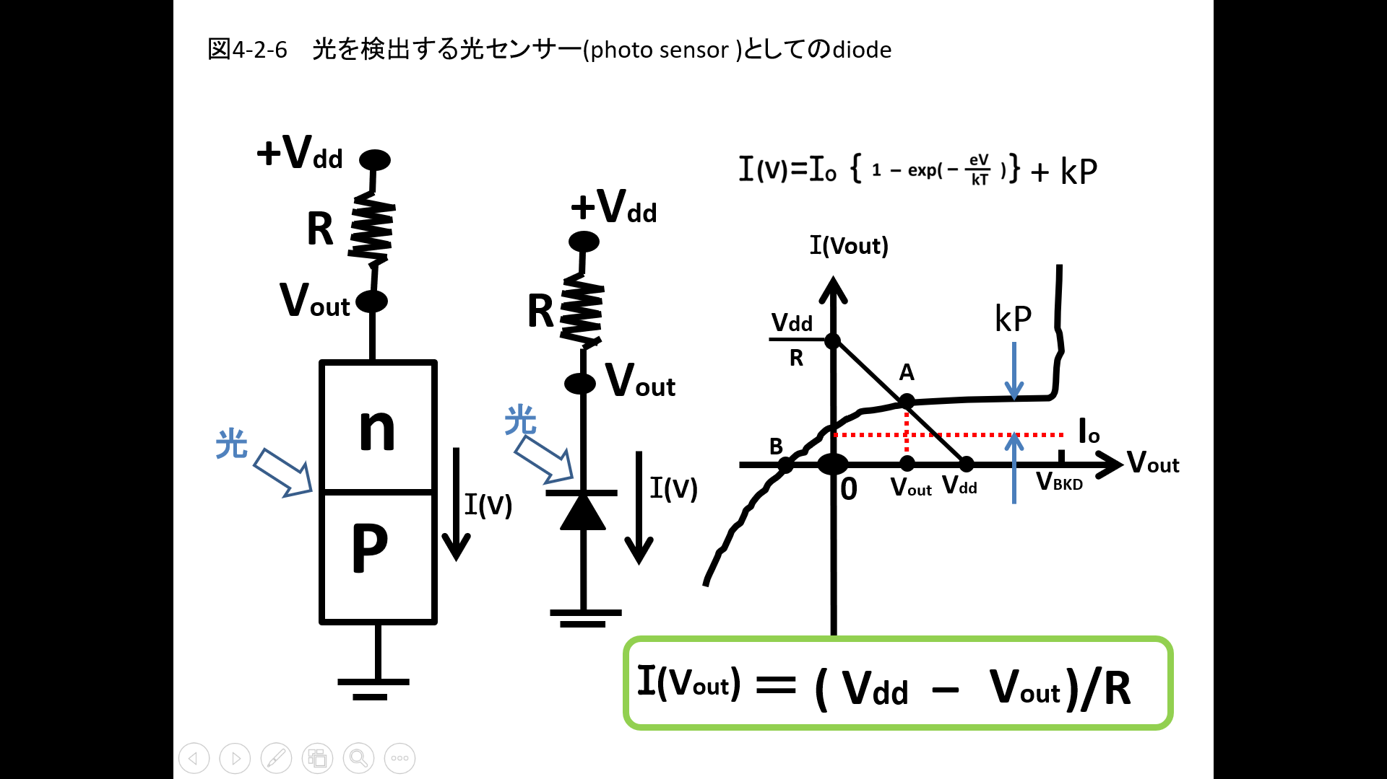
図 4-2-6
光を検出する光センサー(photo sensor )としてのdiode

Slide 18
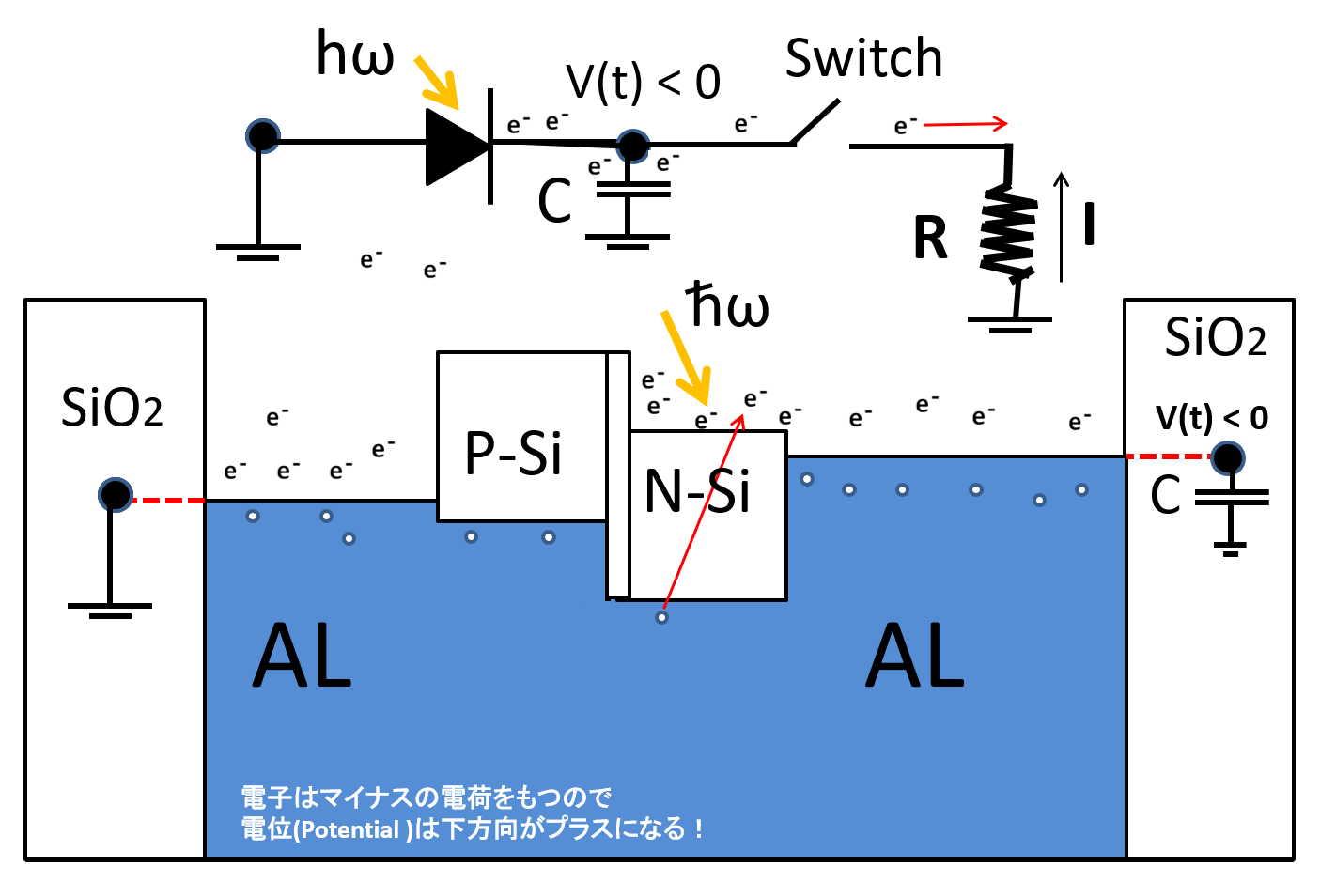
図 4-2-7(2)
太陽電池の動作原理 mode(2)

Slide 19
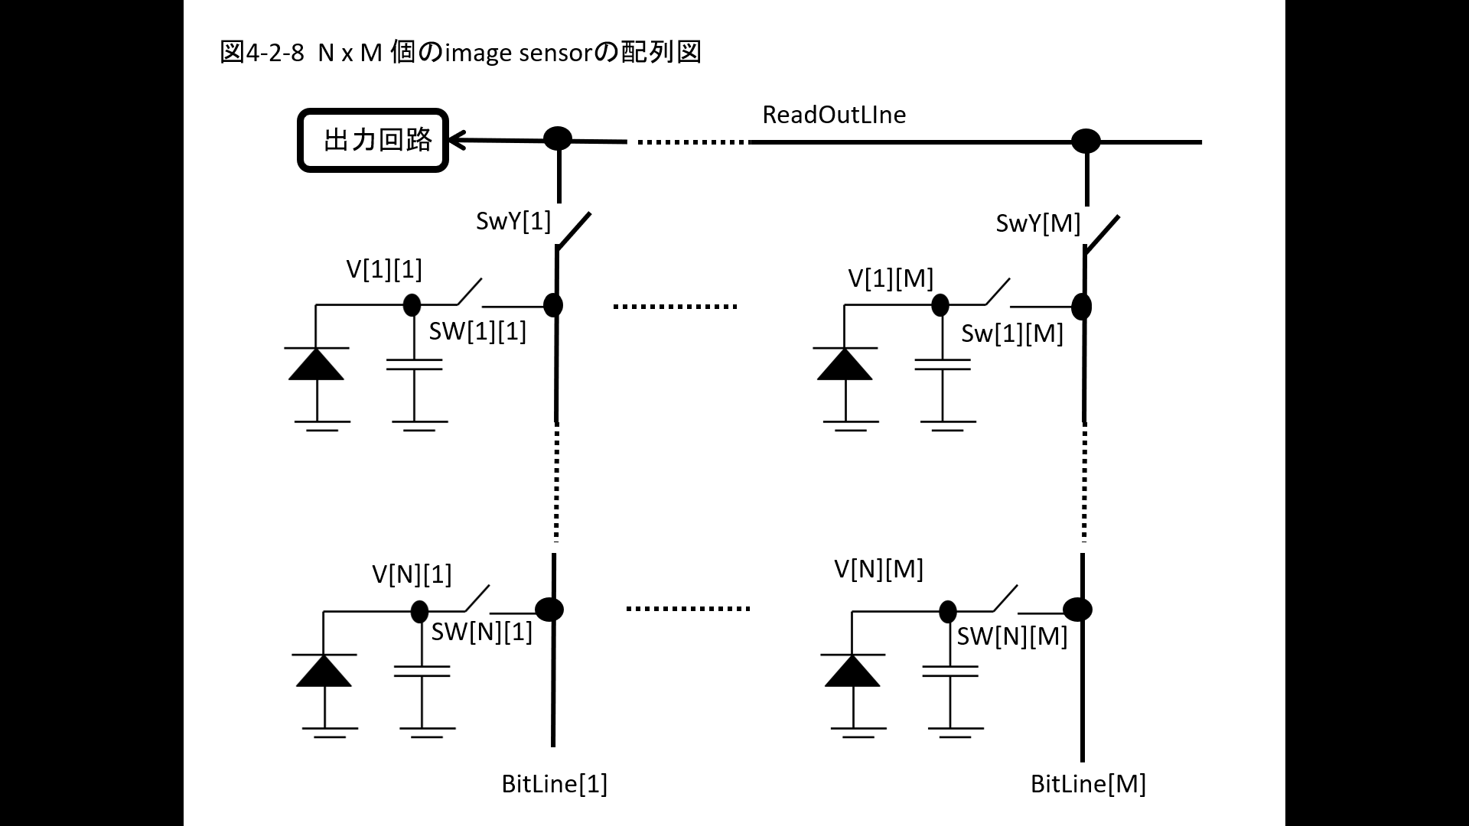
図 4-2-8
N x M 個の絵素を持つ CMOS image sensorの配列図

Slide 20
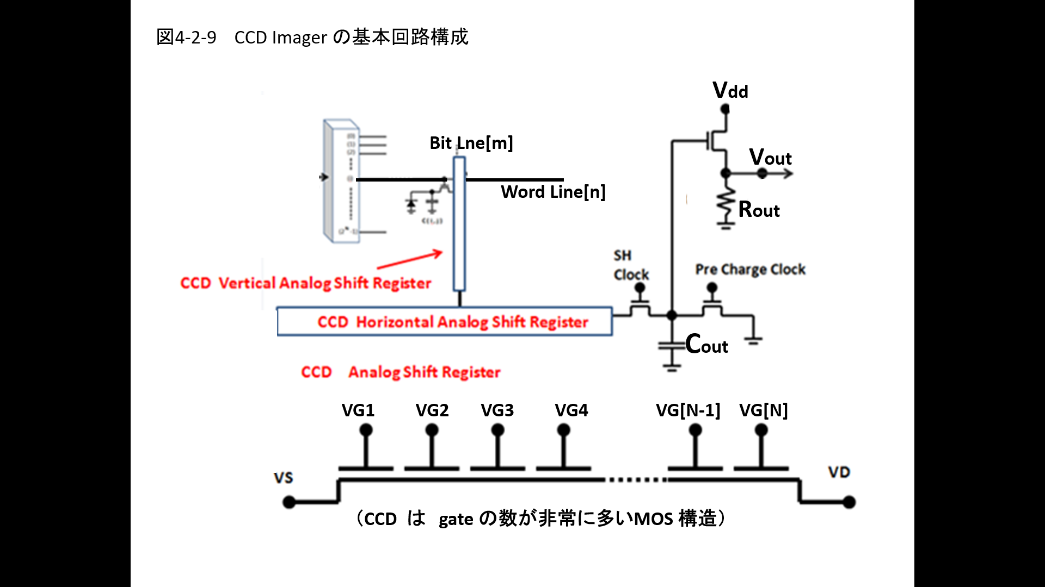
図 4-2-9
CCD Imager の基本回路構成

Slide 21
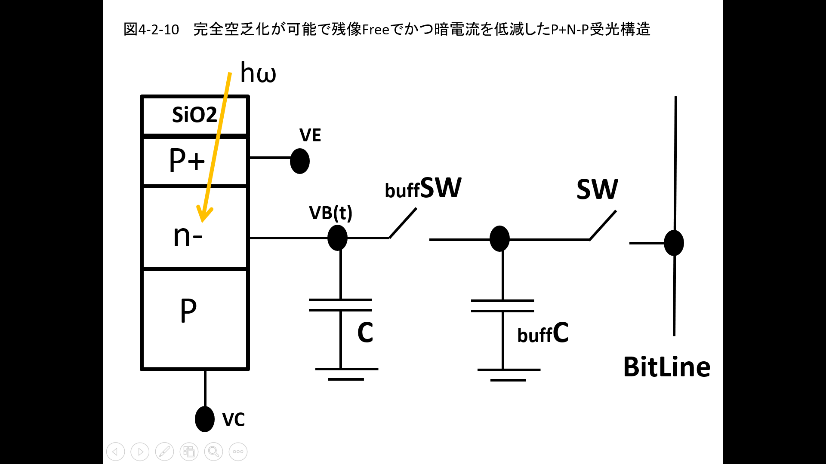
図 4-2-10
完全空乏化が可能で残像Freeでかつ暗電流を低減したP+N-P受光素子構造

Slide 22
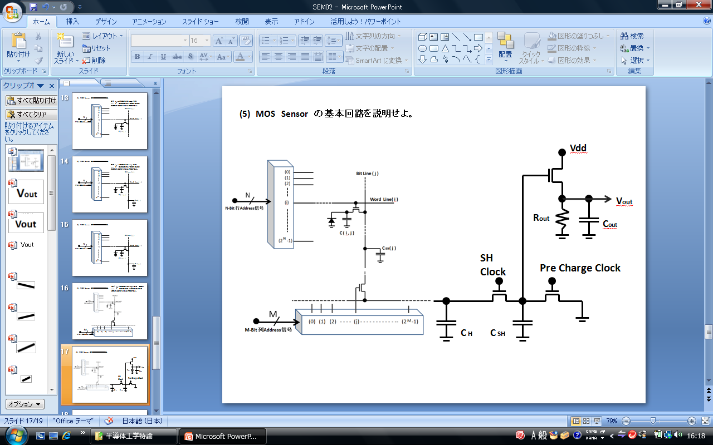
図 4-2-11
CMOS Image Senor の基本構成回路

Slide 23
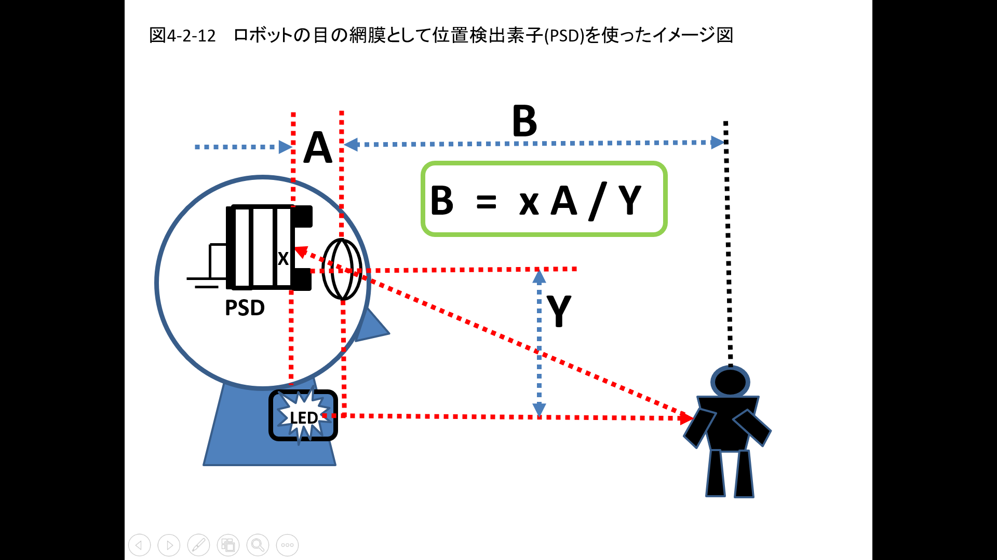
図 4-2-12
ロボットの目の網膜として位置検出素子(PSD)を使ったイメージ図

Slide 24
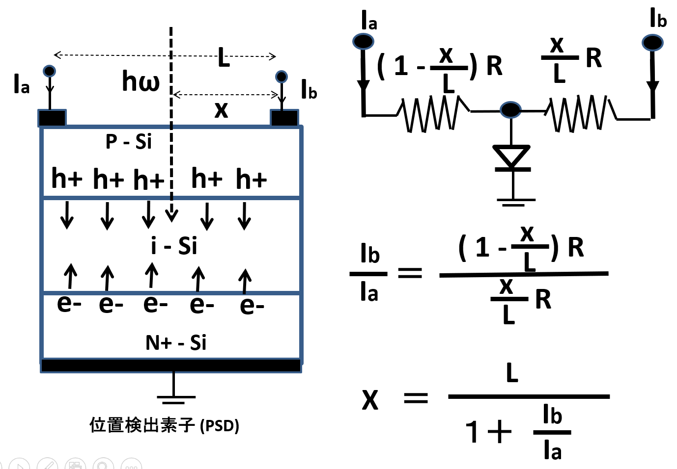
図 4-2-13
位置検出素子 (PSD)の構造と原理

Slide 25
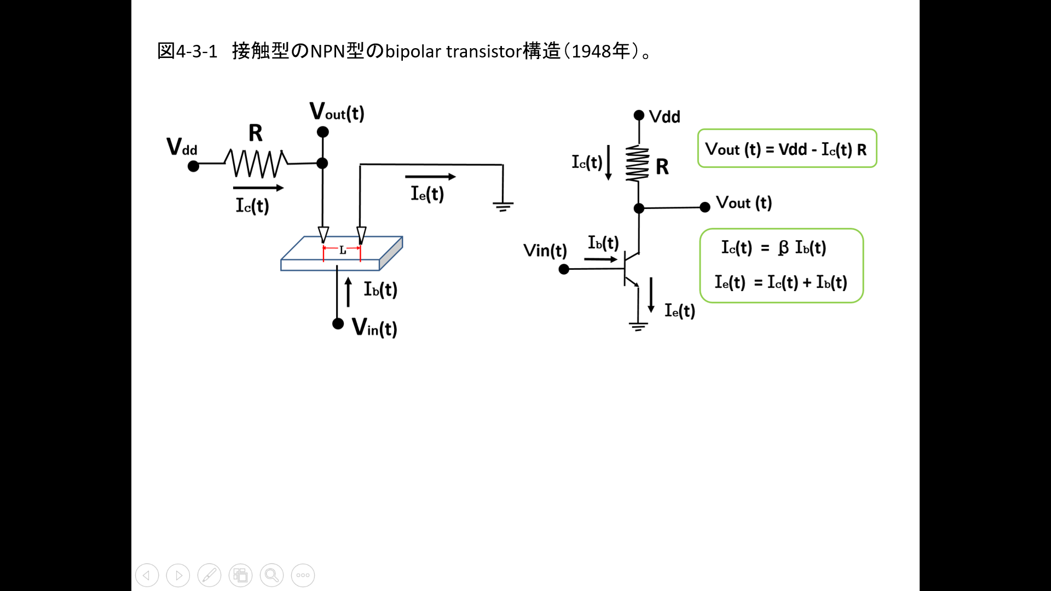
図 4-3-1
接触型のNPN型のbipolar transistor構造（1948年）

Slide 26
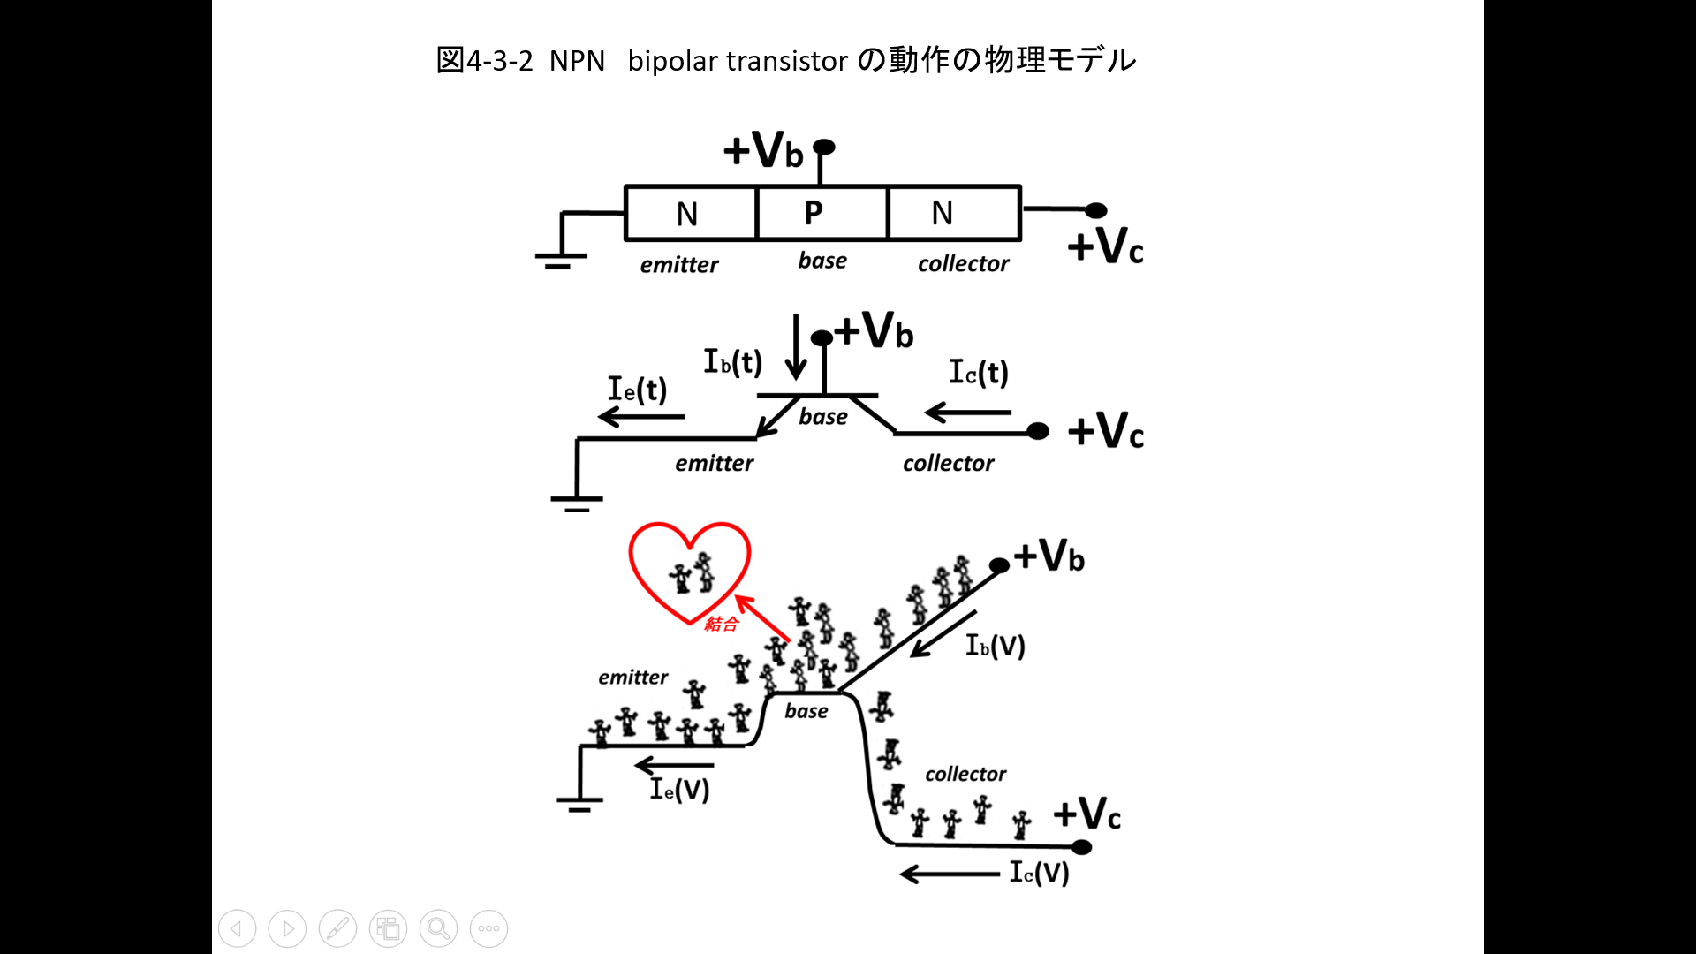
図 4-3-2
NPN bipolar transistor の動作の物理モデル

Slide 27
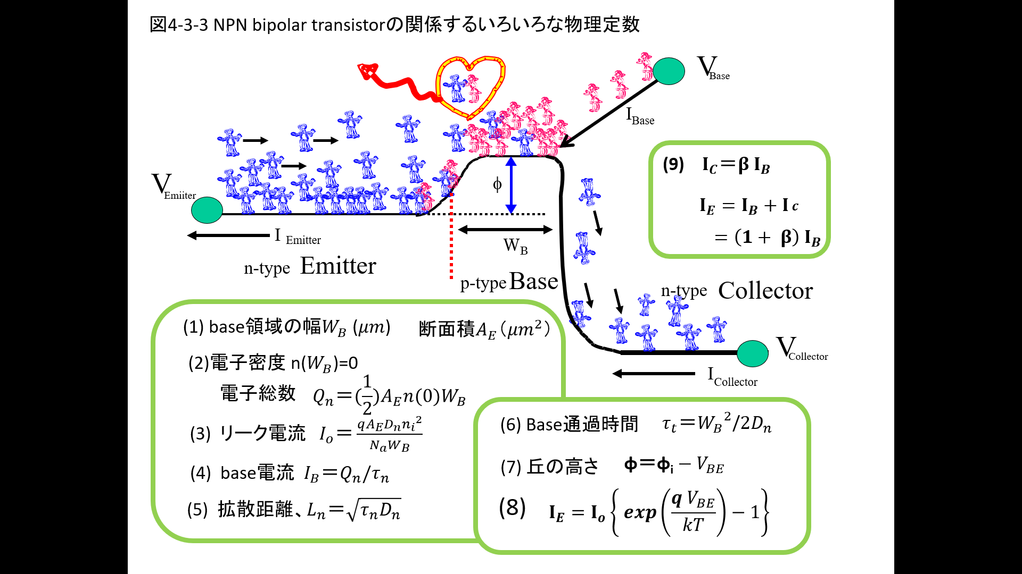
図 4-3-3
NPN bipolar transistorの関係するいろいろな物理定数

Slide 28
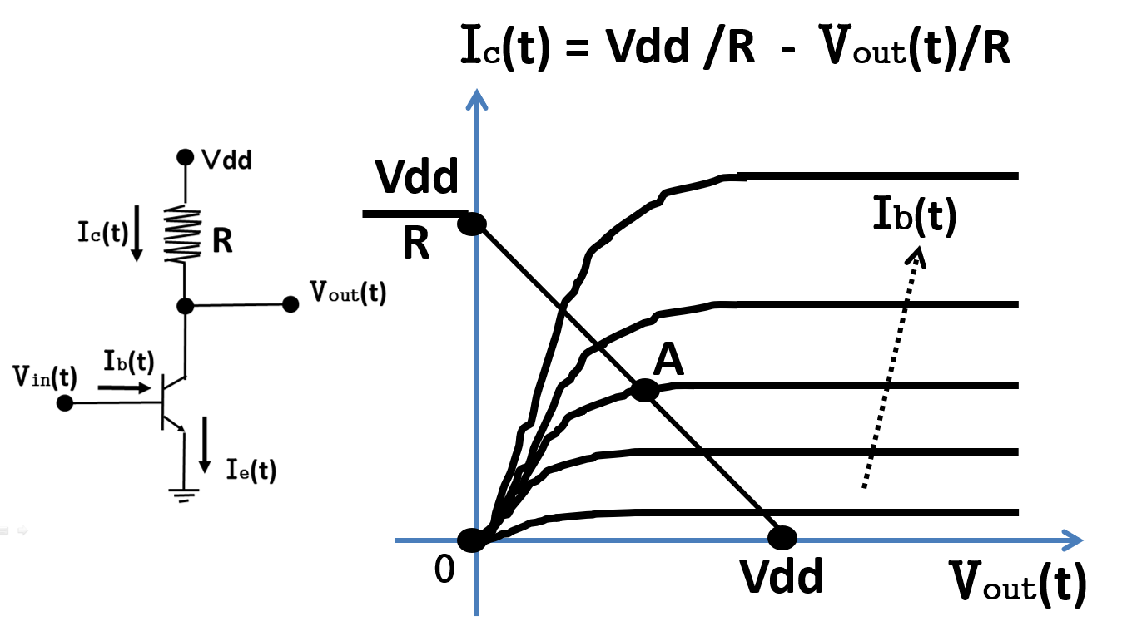
図 4-3-4
NPN bipolar transistorを使った電圧増幅回路 BipAmp( )の I-V 特性

Slide 29
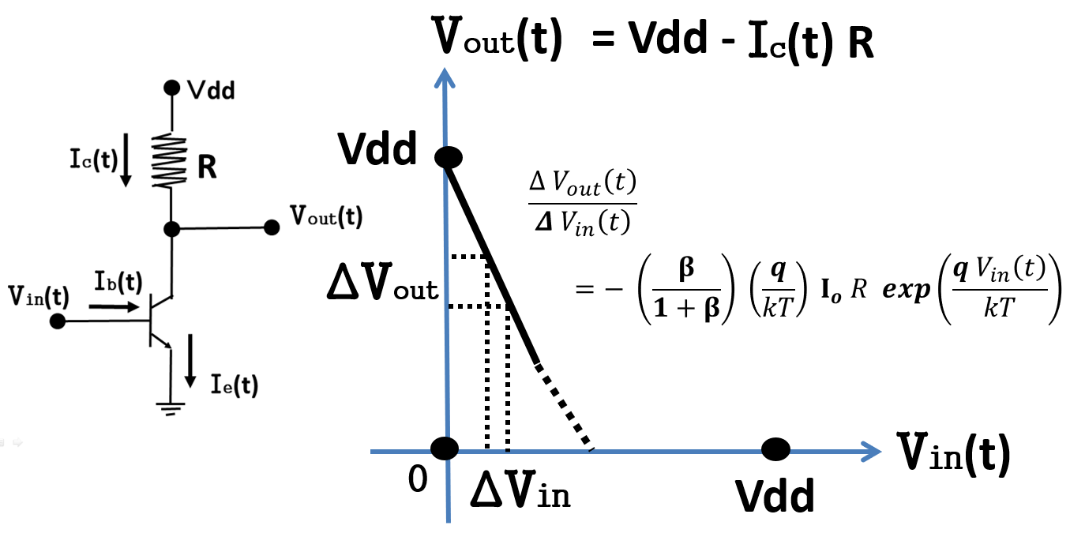
図 4-3-5
NPN bipolar transistor増幅回路 BipAmp( )の入出力特性

Slide 30
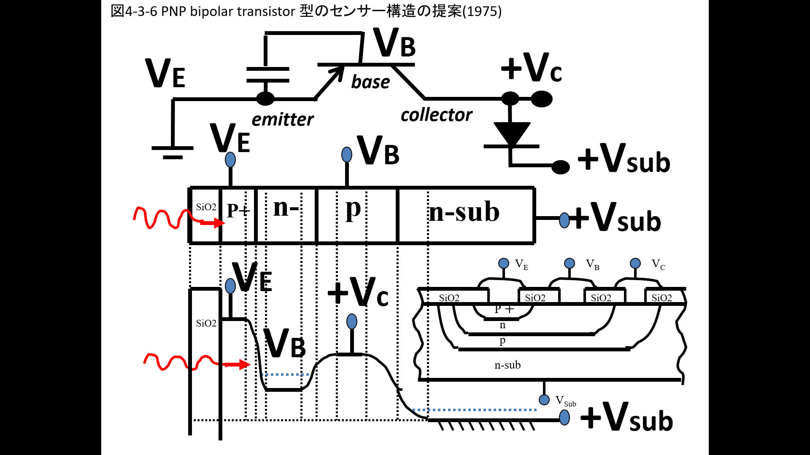
図 4-3-6
PNP bipolar transistor 型のセンサー構造の提案 (1975)

Slide 31
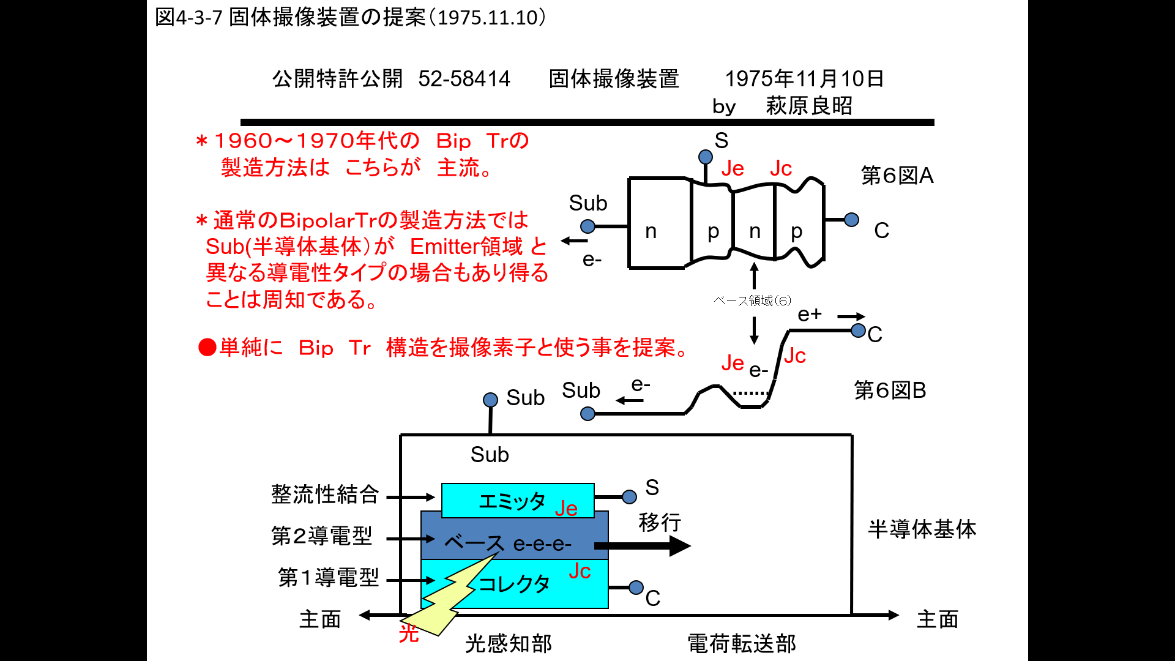
図 4-3-7
電子shutter 機能を持つtriple接合のPinned Photodiode型の固体撮像装置の提案（1975.11.10）

Slide 32
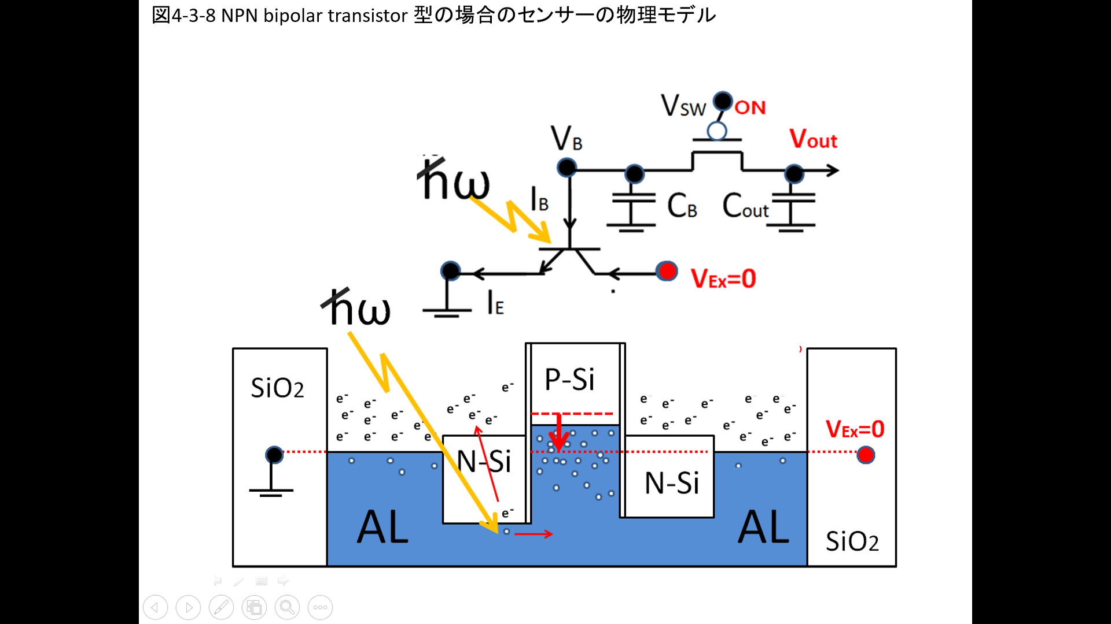
図 4-3-8
NPN bipolar transistor 型の場合のセンサーの物理モデル

Slide 33
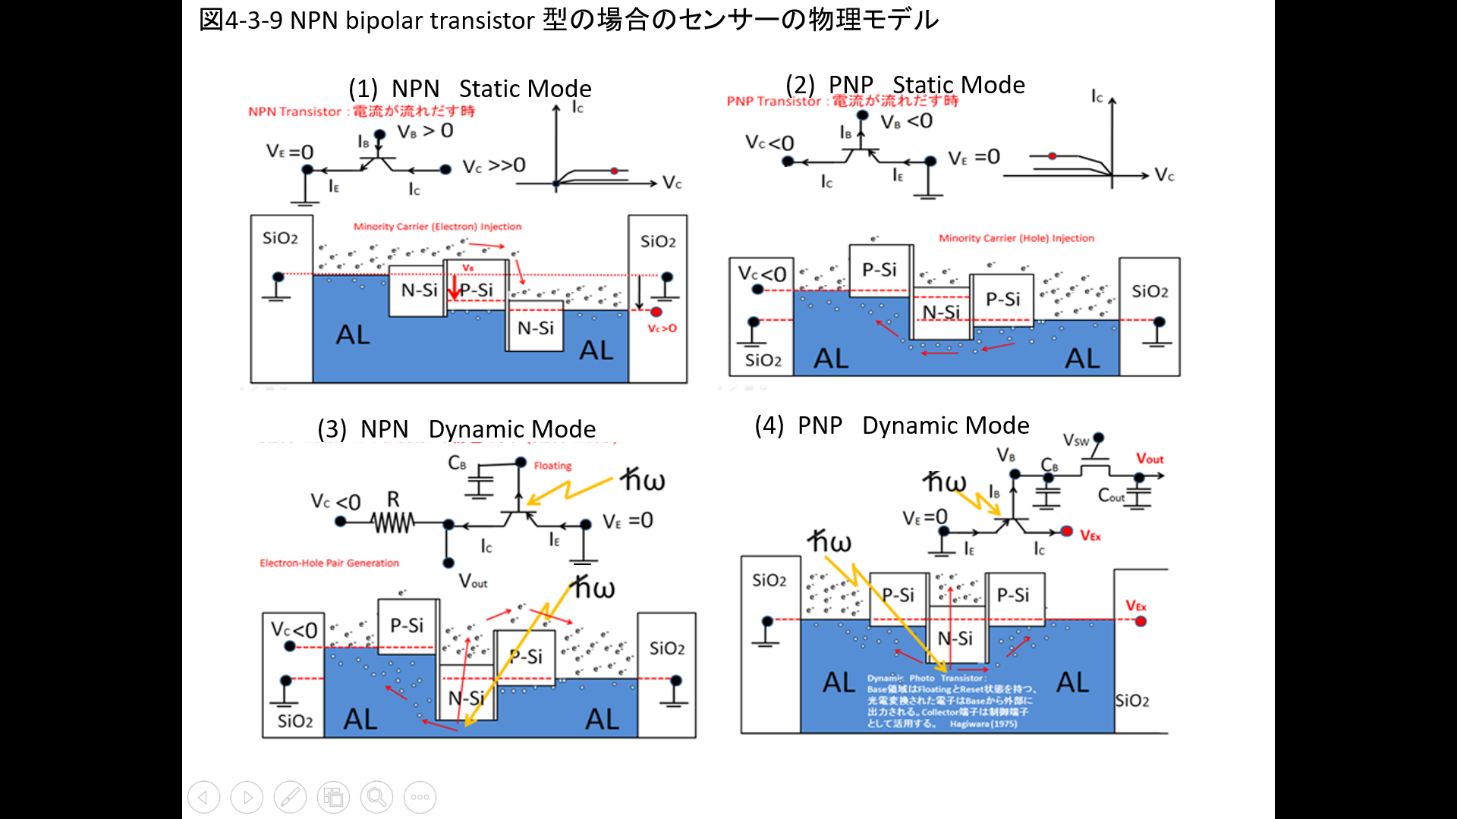
図 4-3-9
NPN bipolar transistor 型の場合のセンサーの物理モデル

Slide 34
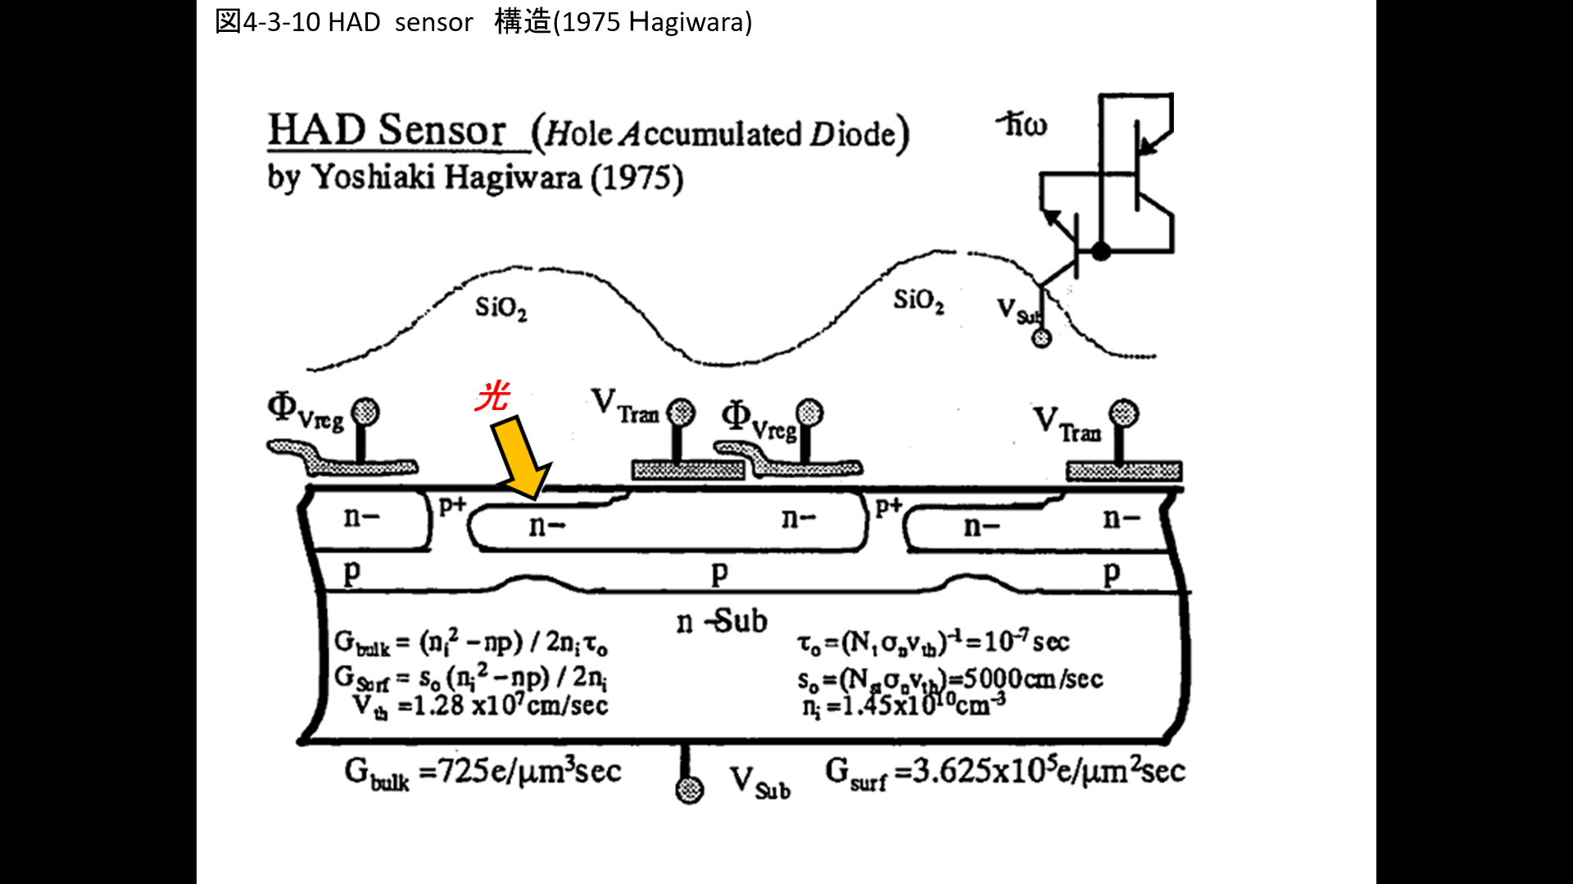
図 4-3-10
SonyのHAD sensor 構造 ( Hagiwara, 1975 )

Slide 35
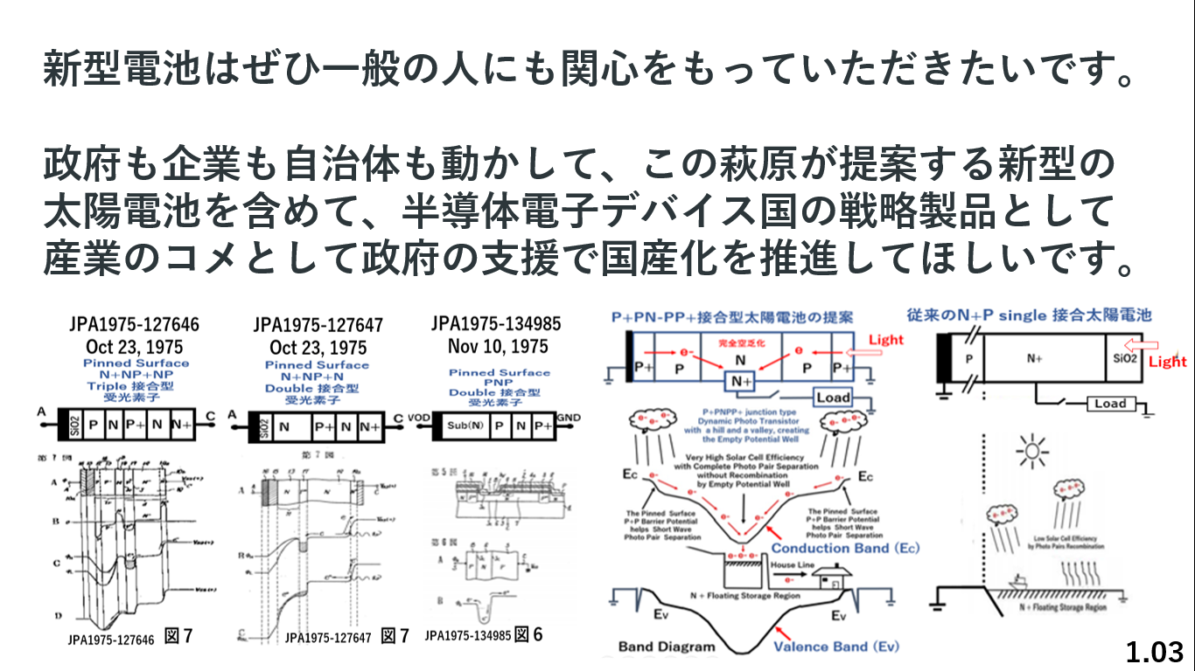
(3) single接合型のダイオードの整流特性

Slide 36
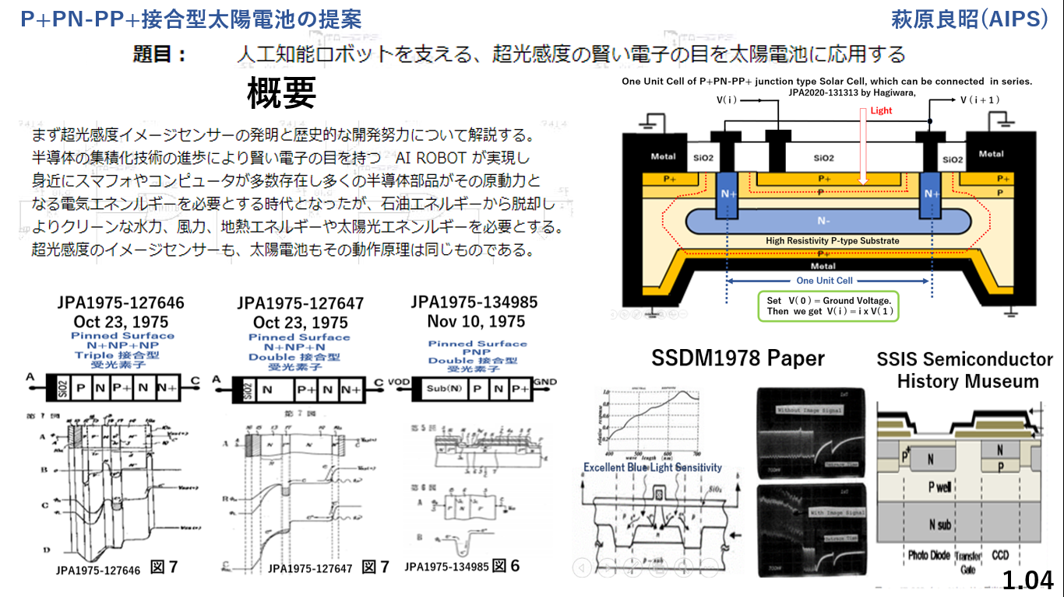

Slide 37
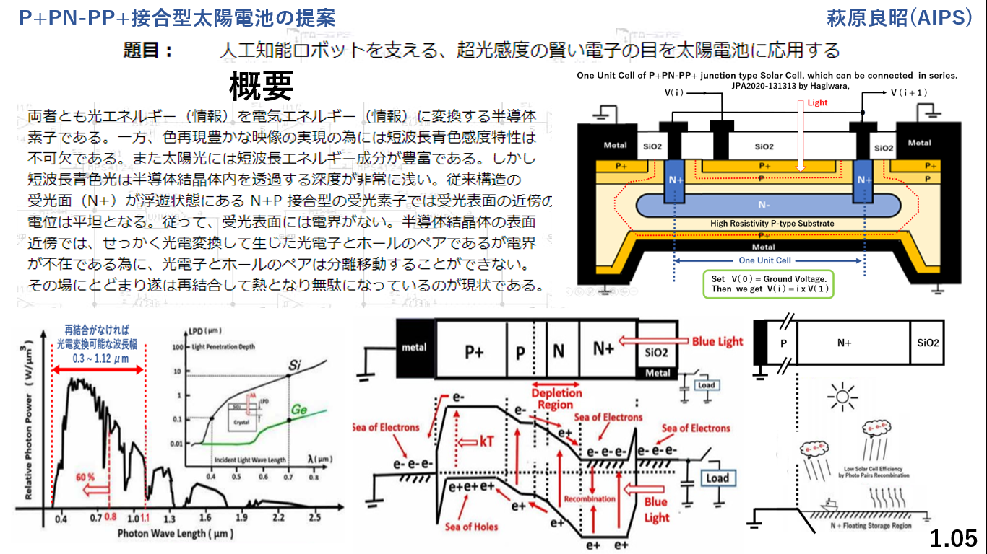

Slide 38
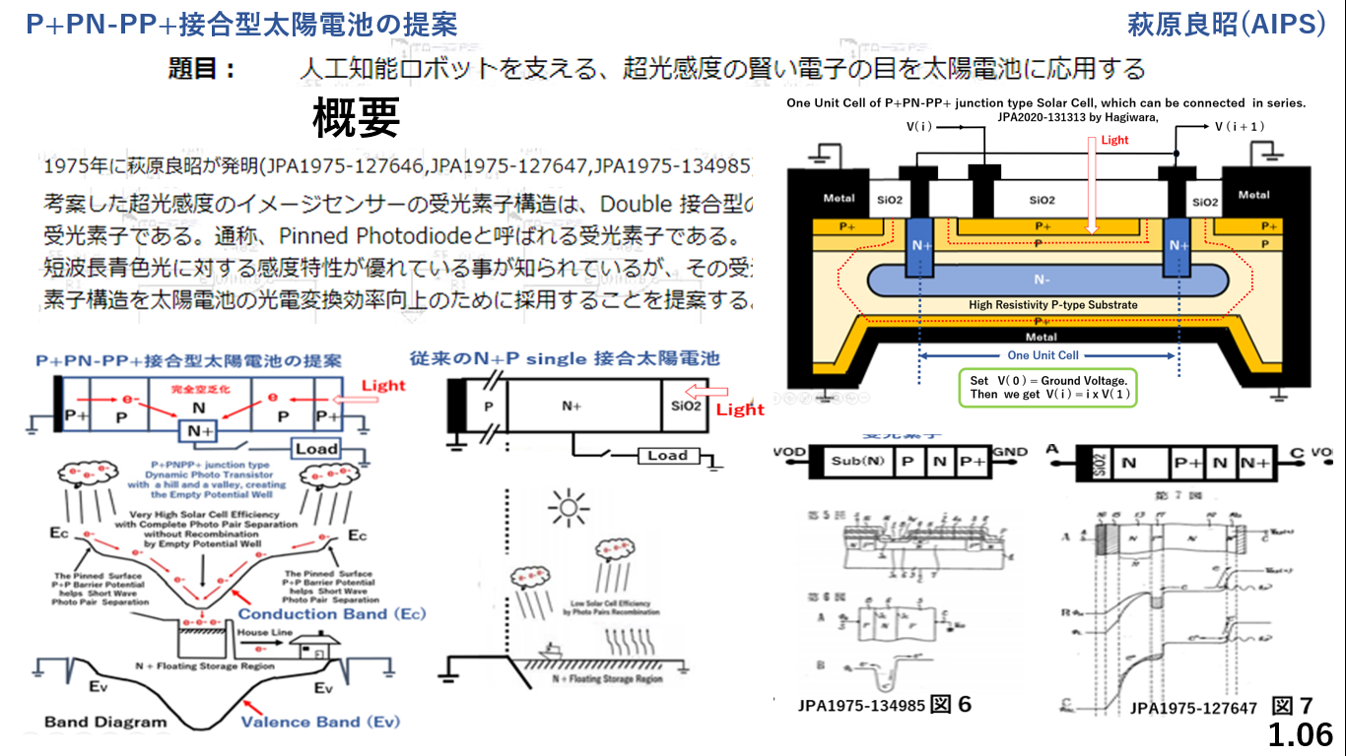

Slide 39
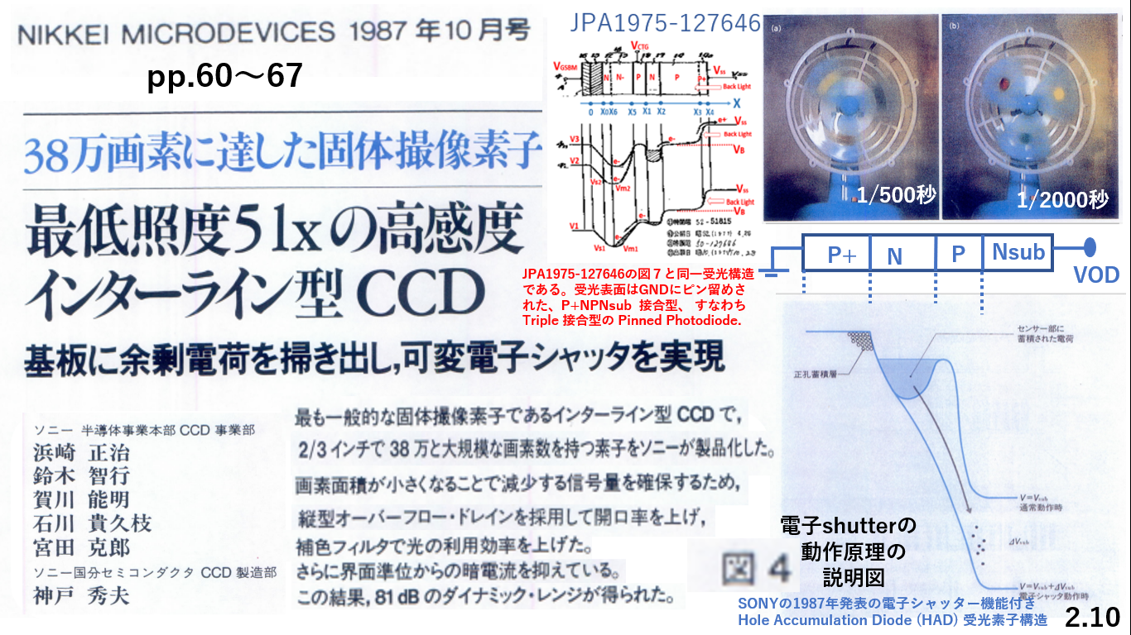

Slide 40
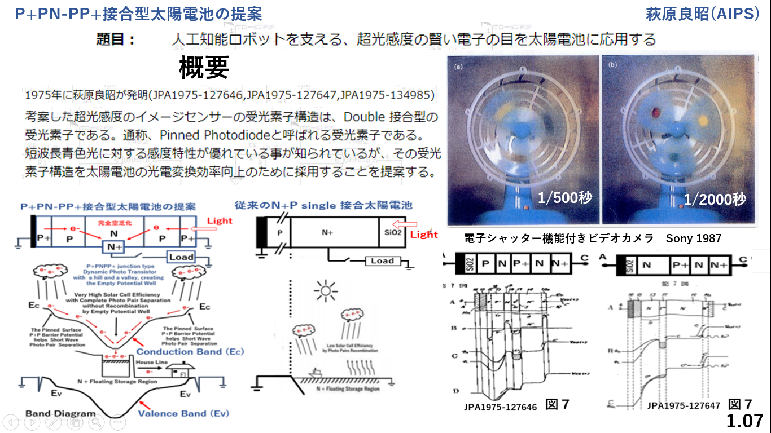

Slide 41
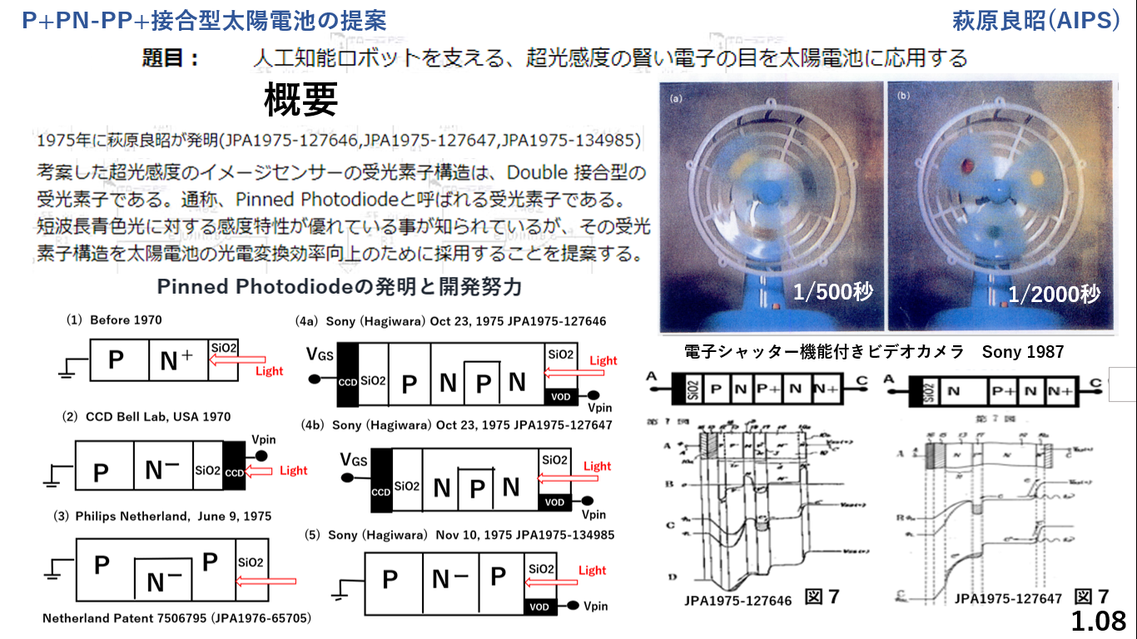

Slide 42
通常のNPN Bipolar Transistorの動作原理
Vc
VB
N+
P
N
N+
Vc
N
VB
e-
e-
e-
e-
e-
e-
e-
e-
e-
e-
e-
e-
e-
e-
e-
VE
＝GND
e-
e-
e-
e-
e-
e-
e-
e-
e-
e-
e-
h+
h+
Vc
Emitter/Base間の接合が順方向になる。
電子の雲が丘（Base)を乗り越える。一部はBaseでホールと再結合する。
ほとんどの元気な電子は、隣接するCollector端子側の絶壁を電子が滝のように流れ落ちる。
太平洋に低気圧がある時に、山を乗り越えて、雪雲が日本海側（新潟）から関東平野に流れるこむ様子に似ている。

Slide 43
BaseのP層が完全空乏化し Punch-thru している Bipolar Transistor
Vc
N+
N
P
N
N+
Vc
e-
e-
e-
e-
e-
e-
e-
e-
VB
e-
VE
＝GND
e-
e-
e-
e-
e-
e-
e-
Vc
BaseのP層が完全空乏化すると、Punch-thru が生じる。
Barrier は下がるが、Emitter のN層側はあくまで Flat である。
Emitter のN層の表面には金属端子とのコンタクトがあり電界がない。
深い電圧が必要となり、通常の電圧では、Emitter のN層は完全空乏化できない。

Slide 44
両端ともに逆バイアスされた NPN Double 接合の電位 Profile
両端のN層が空乏化するには
両端のN層に深い電圧が必要である。
VB
P+
VE
N+
N
P
N
N+
VC
VC
VB
e-
e-
e-
e-
e-
e-
e-
e-
e-
e-
e-
e-
e-
e-
e-
VE
VC
VE
Emitter のN層の表面には金属端子とのコンタクトがあり電界がない。
深い電圧が必要となり、通常の電圧では、Emitter のN層は完全空乏化できない。

Slide 45
受光表面のN層が浮遊状態 ( Floating Surface ) のありかつ完全空乏化している場合
VB
P+
VCTG
SiO2
N
P
N
N+
VC
VE
VD
浮遊状態の受光面の
N層を空乏化するには
受光面のN層の電位が
深くなる必要がある。
VB
e-
e-
e-
e-
e-
e-
e-
e-
VC
VE
SiO2
両端のN層が空乏化するには
両端のN層に深い電圧が必要である。
深い電圧が必要となり、通常の電圧では、Emitter のN層は完全空乏化できない。

Slide 46
表面が浮状態 ( Floating Surface ) の
NPNN+ Double 接合型受光素子
（東芝1977 ) JPA1978-1971 特許 on Vertical Overflow Drain (VOD)
VOD として機能するが電子シャッター機能はない。
VCTG
VE
VD
SiO2
N
P
N
N+
VVOD
浮遊状態の受光面の
N層を空乏化するには
受光面のN層の電位が
深くなる必要がある。
e-
e-
e-
e-
VB
e-
e-
e-
VBarrier
e-
e-
e-
e-
e-
e-
e-
e-
e-
SiO2
e-
e-
h+
h+
VVOD
VVOD

Slide 47
表面が浮状態 ( Floating Surface ) の
NPNN+ Double 接合型受光素子
（東芝1977 ) JPA1978-1971 特許 on Vertical Overflow Drain (VOD)
VOD として機能するが電子シャッター機能はない。
BaseのP層が完全空乏化し Punch-thru した後
VCTG
N
P
N
N+
VE
SiO2
VVOD
VD
e-
e-
e-
e-
P 層が完全空乏化しPunch-thru
した後は 浮遊状態の表面N層の
電位は 基板の電位 に追従する。
浮遊状態の受光面の
N層を空乏化するには
受光面のN層の電位が
深くなる必要がある。
VVOD
VB
VBarrierfrdddd
e-
SiO2
e-
e-
e-
e-
e-
e-
e-
VOD として機能するが
電子シャッター機能はない。
VVOD
VVOD
Barrier は下がるが、受光表面はあくまで Flat である。
受光表面はSiO2に露出しており、電界がない。
表面受光層(N)は完全空乏化できない。残像がある。
電子シャッター機能は不可能である。

Slide 48
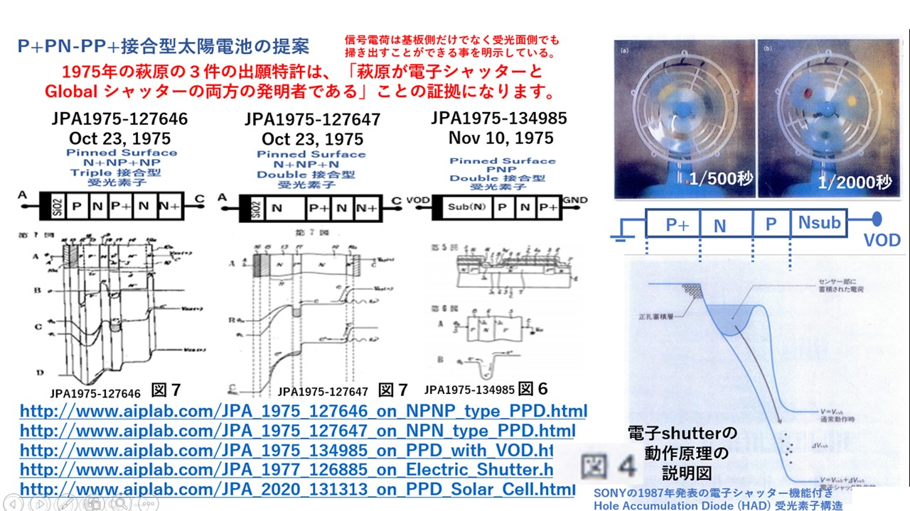
Who invented Pinned Photodiode ?
Hagiwara at Sony invented Pinned Photodiode in 1975. The evidence is give by the three Japanese patent applications, JPA1975-127646, JPA1975-127647 and JPA1975-134985. The first Pinned Photodiode was defined in October 23, 1975 as the N+NPNP triple junction( in Fig. 7 of JAP1975-127646) type and the N+NPN double junction type ( in Fig. 7 of JAP1975-127647) type photodiodes with the N+ type pinned surface and the P type buried photo charge storage region with the complete charge transfer capability and the no-image-lag feature. The photo charge is transferred and drained to the CCD/MOS type charge storage buffer memory quicky by the strong punch-thru action. The second Pinned Photodiode was defined in November 10, 1975 as the PNP double junction ( in Fig. 6 of JAP1975-134985) type photodiode with the vertical overflow drain action also with the complete charge transfer capability and the no-image-lag feature as evidence the empty potential well of the buried photo charge storage, completely depleted of the charge.
JPA1975-127646 Fig. 7
JPA1975-127647 Fig. 7
JPA1975-134985 Fig. 6

Slide 49
Who invented Electric Shutter ?
Hagiwara at Sony invented Electric Shutter in October 23, 1975. The evidence is give and explained in Fig. 7 of the Japanese patent application, JPA1975-127646, in which the first Electric Shutter function was defined. The photo charge is transferred and drained to the in-pixel buried channel type vertical overflow drain (VOD) region, which is defined as the buried channel region of the buried channel type CCD/MOS buffer memory capacitor. The three-voltage-level clocking scheme (Clock C and D) of the first Electric Shutter Function mode was defined in Fig. 7 of JPA1975-127646, using the strong punch-thru action mode between the buried P type photo charge storage region
and the P-type in-pixel vertical overflow drain (VOD) region. The strong draining gate clock D voltage as shown by creates the very deep potential well in the in-pixel P-type buried vertical overflow drain (VOD) region in case of
Fig. 7 of JPA1975-127646 while the strong draining gate clock C voltage creates the very deep potential well in the
in-pixel surface N-type inverted region in case of Fig. 7 of JPA1975-127647.
Hagiwara at Sony invented in 1975
the first Electric Shutter Function.
To achieve the complete Electric
Shutter function, the surface of
the photodiode must be pinned
and fixed by the external constant
voltage with the zero resistance.
The first Pinned Photodiode was
invented by Hagiwara in 1975 to
achieve the electric shutter function.
JPA1975-127646 Fig. 7
JPA1975-127647 Fig. 7

Slide 52
(4) double 接合型バイポーラトランジスタの電流増幅特性
詳細は青山社出版の人工知能パートナーシステム(AIPS)を支える「デジタル回路の世界」に記載。
https://www.seizansha.co.jp/ISBN/ISBN978-4-88359-339-2.html
https://www.seizansha.co.jp/
Thank You !

